Slide 1
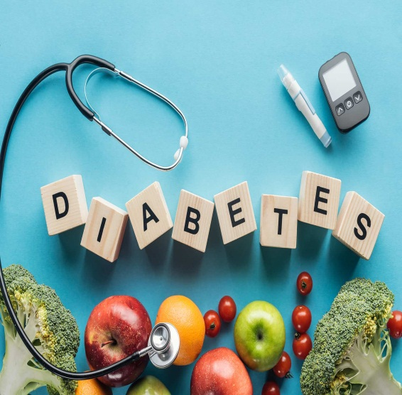
ГБПОУ «Самарский медицинский колледж им. Н.Ляпиной»
Сестринский уход при сахарном диабете 2 типа
Инюшкина Ю.Е.
Андреева Е.В.
Самара, 2023

Slide 2
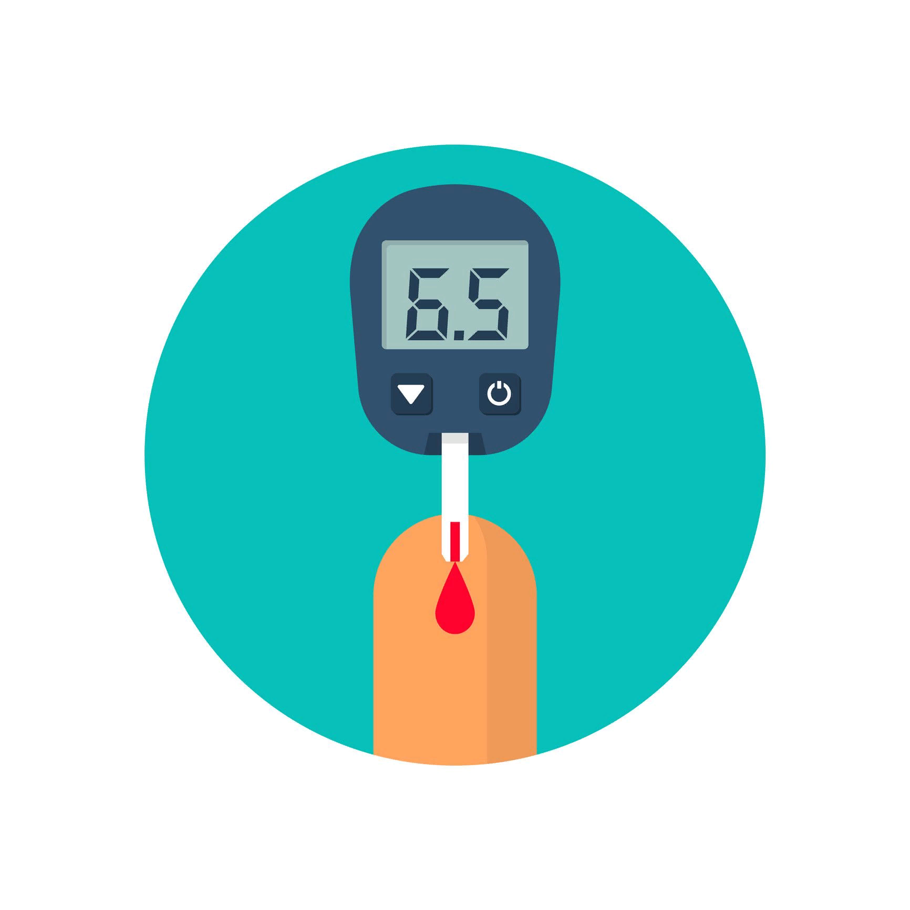
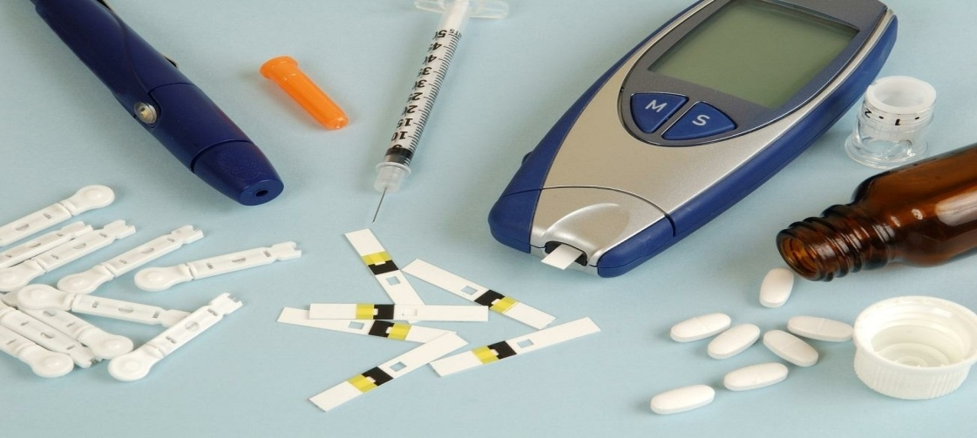
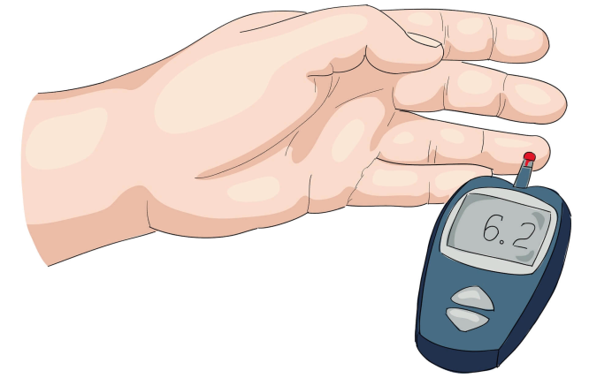
Общие сведения
Са́харный диабе́т — группа эндокринных заболеваний, связанных с нарушением усвоения глюкозы вследствие абсолютной или относительной (нарушение взаимодействия с клетками-мишенями) недостаточности гормона инсулина. Заболевание характеризуется хроническим течением, а также нарушением всех видов обмена веществ: углеводного, жирового, белкового, минерального и водно-солевого.

Slide 3
Актуальность
По данным Всемирной организации здравоохранения, каждые 10 секунд во всем мире от сахарного диабета умирает 1 человек, что означает, что ежегодно умирает около 4 миллионов человек – больше, чем от синдрома приобретенного иммунодефицита и гепатита.

Slide 4
Актуальность
В России сахарным диабетом страдают около 5 млн. человек. Сахарный диабет является актуальной медико-социальной проблемой современности, которая по распространенности и заболеваемости имеет все черты эпидемии, охватывающей большинство экономически развитых стран мира. Болеют в любом возрасте как мужчины, так и женщины.

Slide 5
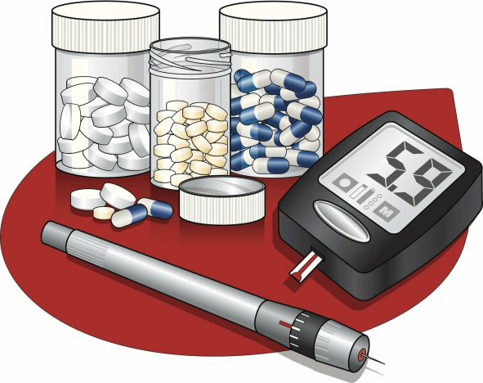
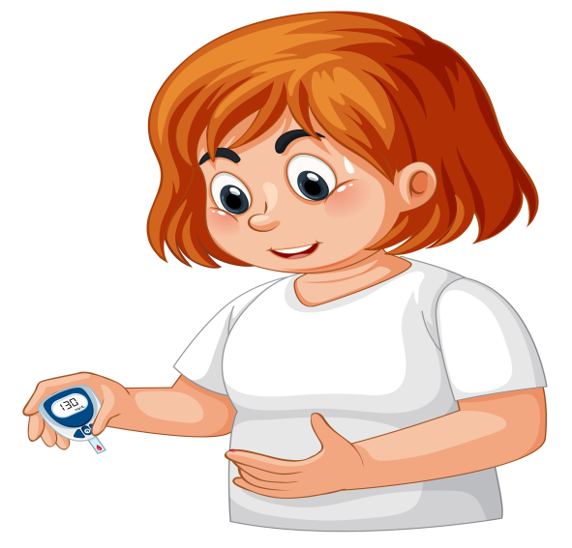
Общие сведения о сахарном диабете
Сахарный диабет - это эндокринная патология, обусловленная недостаточностью гормона инсулина, характеризующаяся нарушением всех видов обмена веществ, преимущественно углеводного.
Представительницы слабого пола чаще болеют сахарным диабетом. Из 100% выявленных случаев 55% приходится на женщин и только 45% на мужчин.

Slide 6
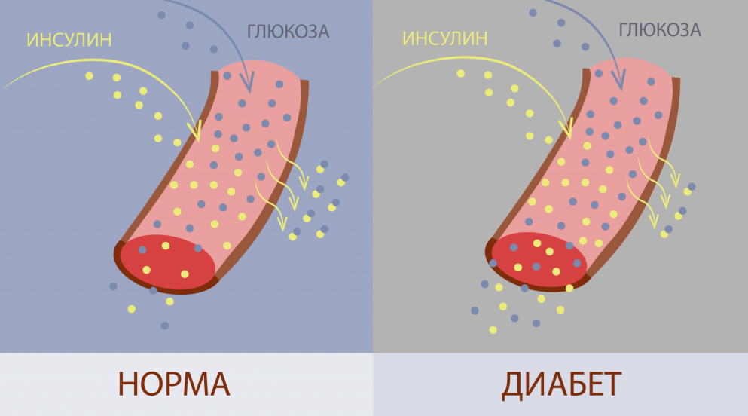
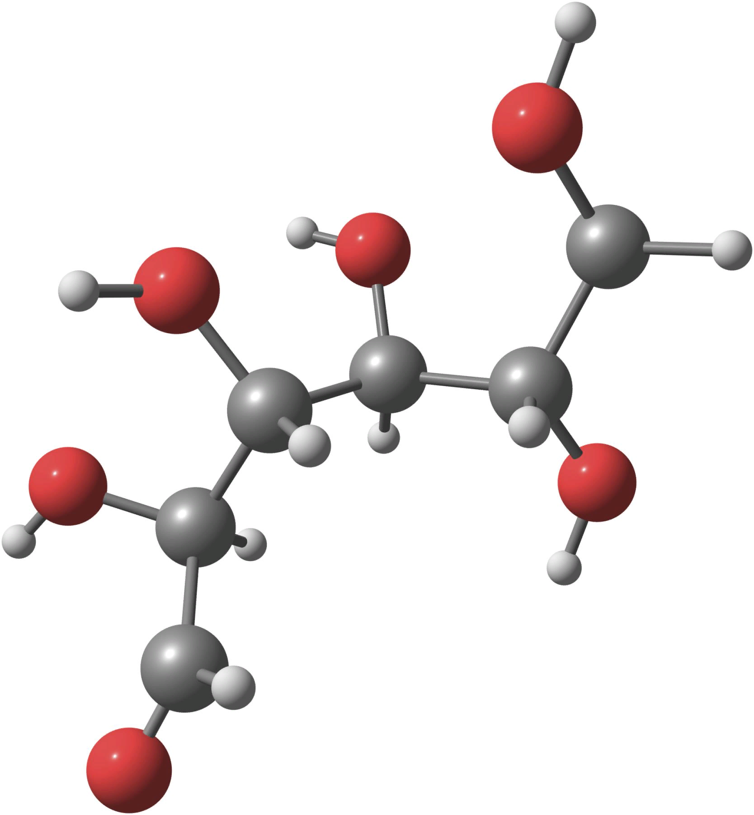
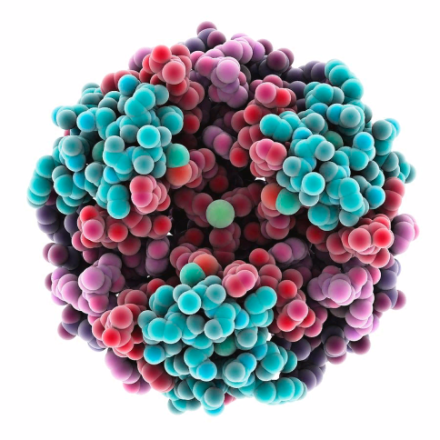
Общие сведения
Глюкоза — это простой углевод, универсальный источник энергии для организма. Но при патологиях обмена веществ глюкоза может накапливаться в крови и оказывать токсическое действие на сердце и сосуды.
Молекула глюкозы
Молекула инсулина
Инсулин – это гормон, необходимый для поступления глюкозы (сахара) в клетки тканей. Поскольку за поддержание нормальной концентрации сахара в крови отвечает гормон инсулин, то именно его недостаточное образование ведет к развитию диабета.

Slide 7
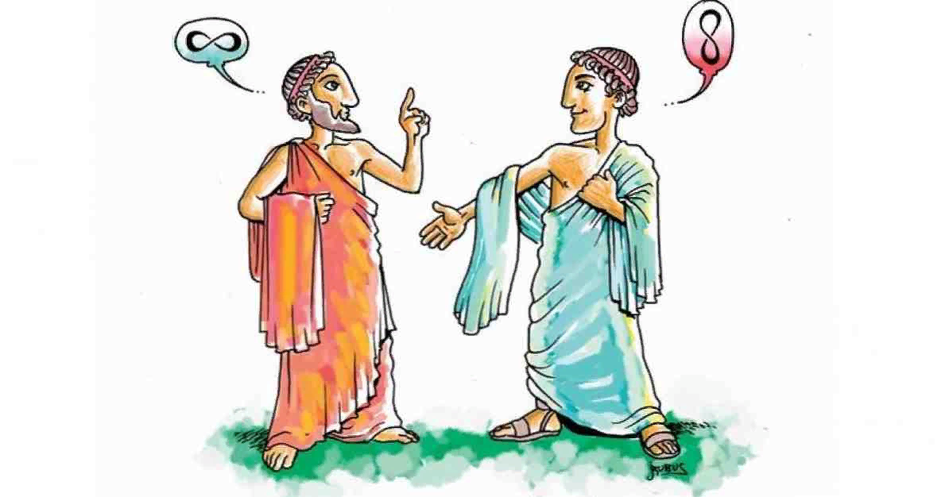
Общие сведения о сахарном диабете
Название заболеванию дали древние греки. В переводе с греческого διαβαίνω — это «проходить насквозь», что отсылает к основному симптому сахарного диабета — полиурии, или учащённому мочеиспусканию.

Slide 8
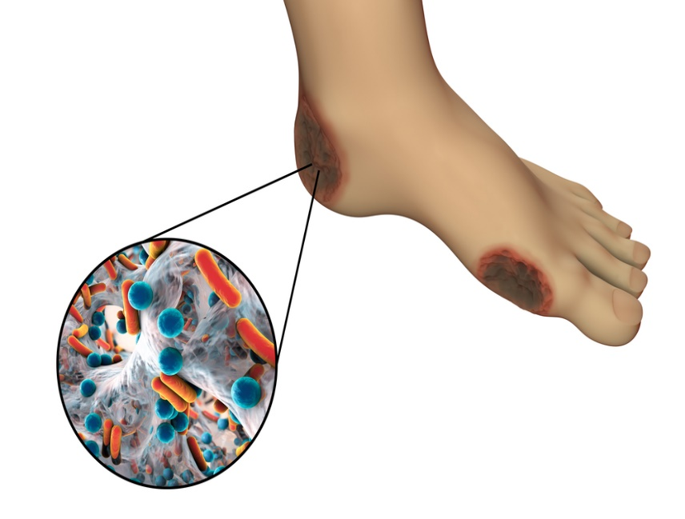
Общие сведения о сахарном диабете
До открытия инсулина в 1921 году хирурги редко оперировали больных сахарным диабетом с гангреной, т.к. пациенты, как правило, не исцелялись и их ждала неизбежная смерть.
Так же врачи часто держали своих пациентов на голодных или полуголодных диетах, рекомендуя есть только некоторые продукты, например, овсянку.

Slide 9
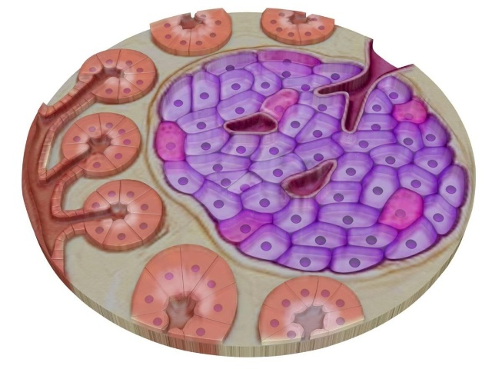
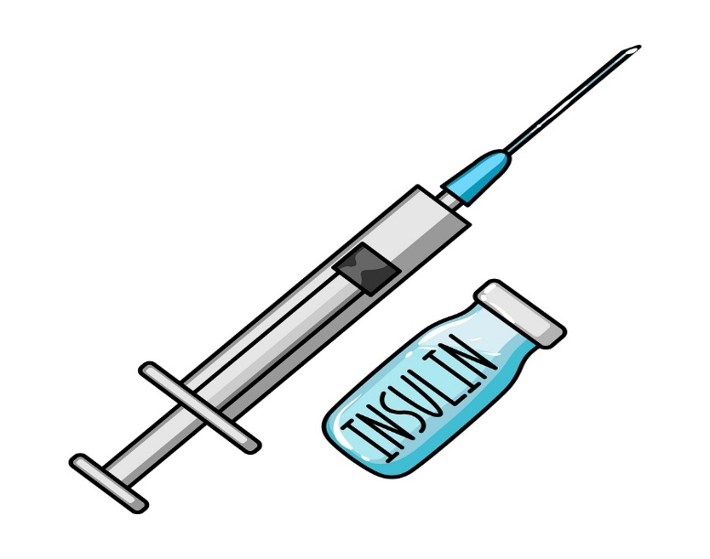
Общие сведения о сахарном диабете
Инсулин был назван от латинского слова «insula» («остров») потому, что этот гормон секретируется
β-клетками островков Лангерганса в поджелудочной железе.
Инсулин – это гормон, который позволяет глюкозе попадать в клетки. Без него ваша кровь превратится в сахарный сироп. Сейчас инсулин вырабатывают пекарские дрожжи и кишечная палочка.

Slide 10
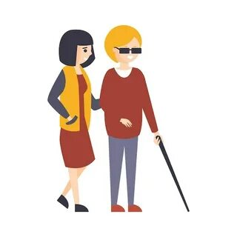
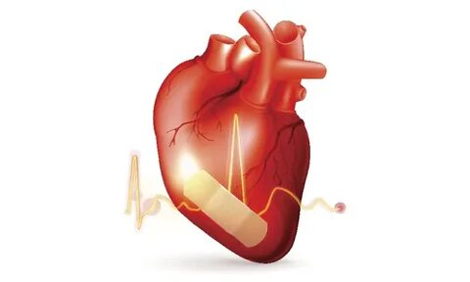
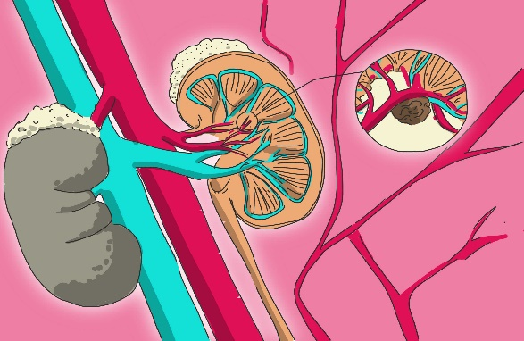
Актуальность
Среди больных сахарным диабетом смертность от болезней сердца и инсульта наблюдается в 2 -3 раза, слепота в 10 раз, нефропатия в 12 - 15 раз, гангрена нижних конечностей в 20 раз чаще, чем среди населения в целом.
Сахарный диабет входит в тройку заболеваний, наиболее часто приводящих к инвалидности и смерти населения. Поэтому исследования, связанные с его изучением актуальны для нашего времени.

Slide 11
Актуальность
На борьбу с диабетом расходуется от 2,5 до 15% ежегодного бюджета здравоохранения в различных странах, а косвенные затраты превышают в 5 раз данные цифры. Очевидно, что для улучшения качества жизни пациентов, а также снижения экономических затрат государства на оказание помощи лицам с сахарным диабетом необходимо активное внедрение мероприятий по профилактике и лечению диабета и его осложнений.

Slide 12
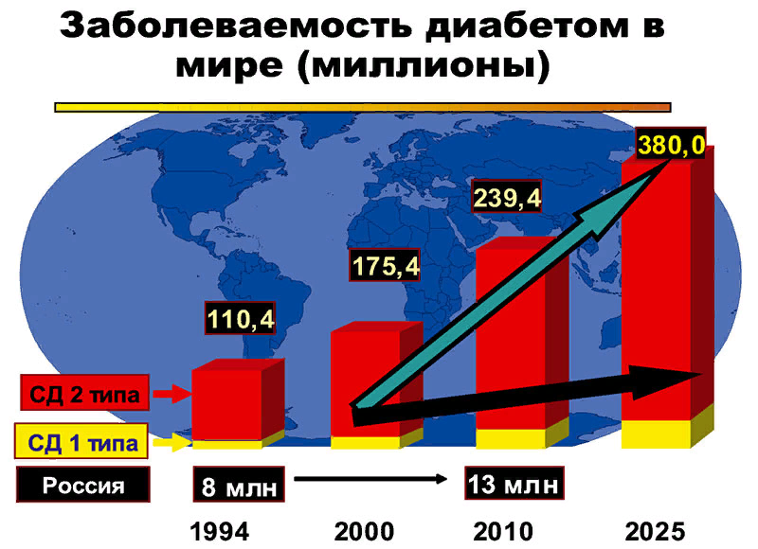
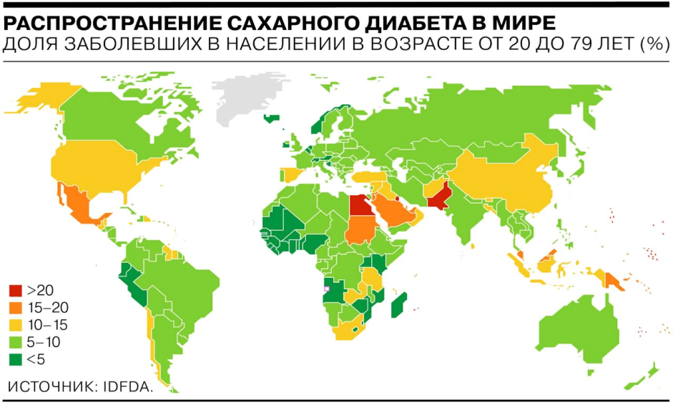
Актуальность
Сахарный диабет – это глобальная проблема всего мира. По данным ВОЗ, на сегодняшний день диабетом страдает около 422 млн человек, что составляет 6,028% от всего населения планеты. В 2010г. составила 239,4 млн. человек, а к 2025г. количество пациентов с диабетом может вырости до 380,0 млн.человек и это свидетельствует о том, что заболевание является серьезной медико-социальной проблемой во всем мире.

Slide 13
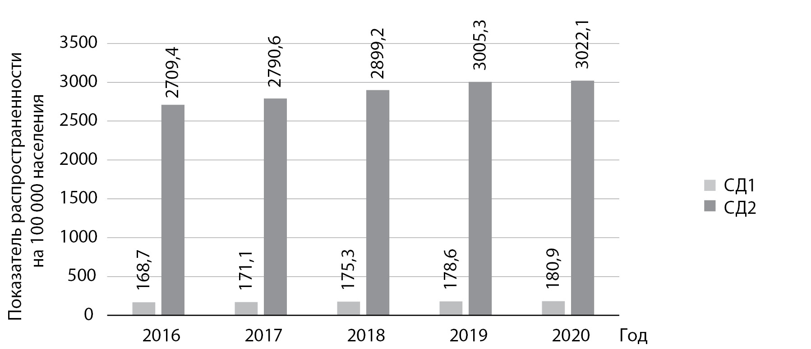
Показатель распространённости сахарного диабета
В настоящее время эта болезнь стала ведущей проблемой внутренней медицины по медико-социальной значимости и заняла третье место после сердечно-сосудистых и онкологических заболеваний.

Slide 14
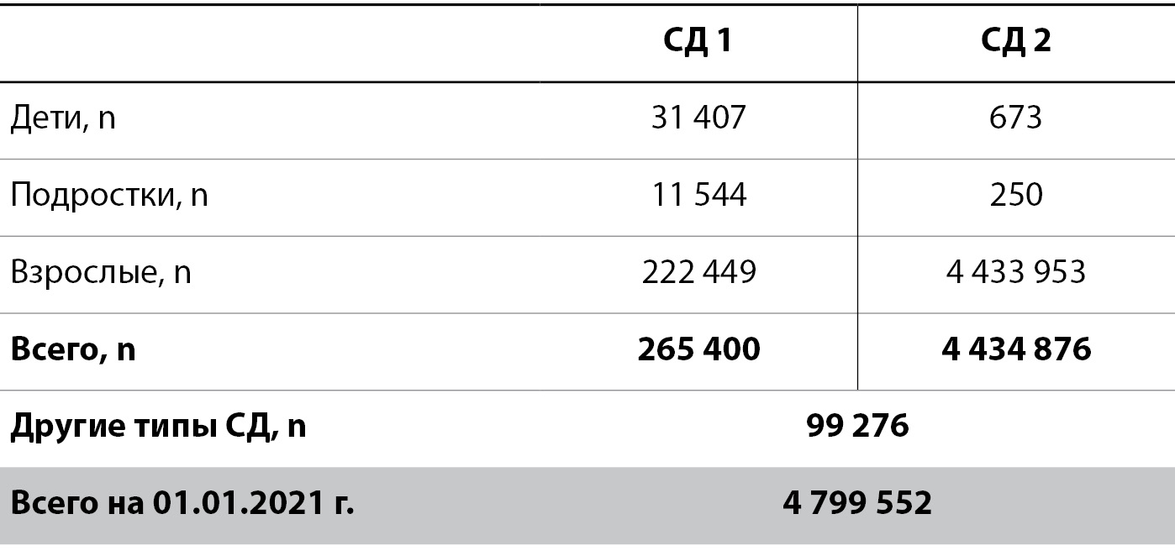
Распространенность сахарного диабета по возрастам

Slide 15
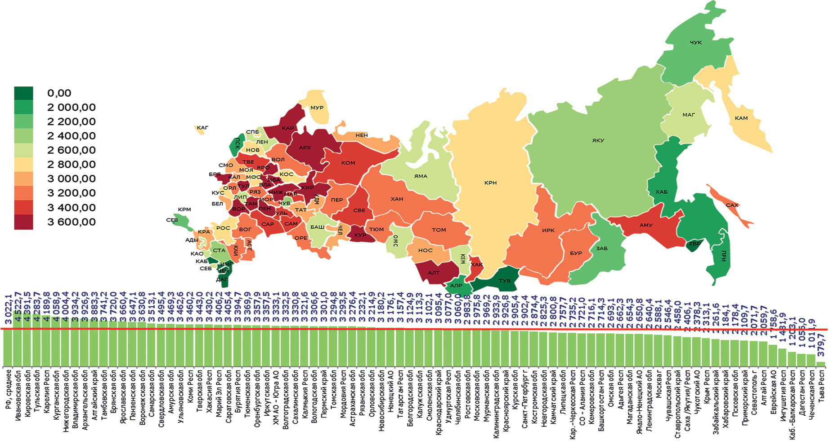
Распространенность сахарного диабета в России
Распространенность сахарного диабета 2 типа на 100 тыс. населения, 85 регионов Российской Федерации, 01.01.2021 г. (1 регион по данным Росстат).

Slide 17
Классификация
Этиологическая классификация:
1.Сахарный диабет 1-го типа или «юношеский диабет», однако заболеть могут люди любого возраста. Он характеризуется абсолютным дефицитом инсулина, то есть его не хватает для выполнения своей функции.
2.Сахарный диабет 2-го типа (дефект секреции инсулина на фоне инсулинорезистентности)
3.Гестационный сахарный диабет — патологическое состояние, характеризующеес гипергликемией, возникающей на фоне беременности у некоторых женщин и обычно спонтанно исчезающее после родов.

Slide 18
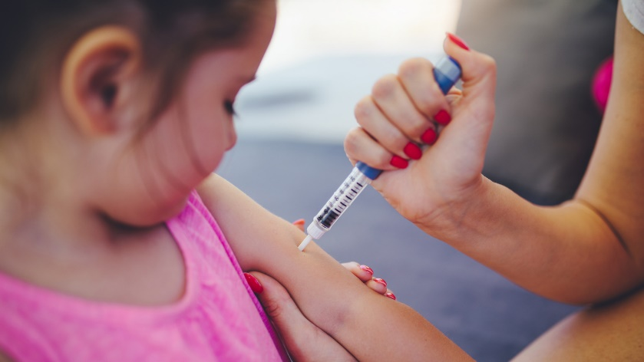
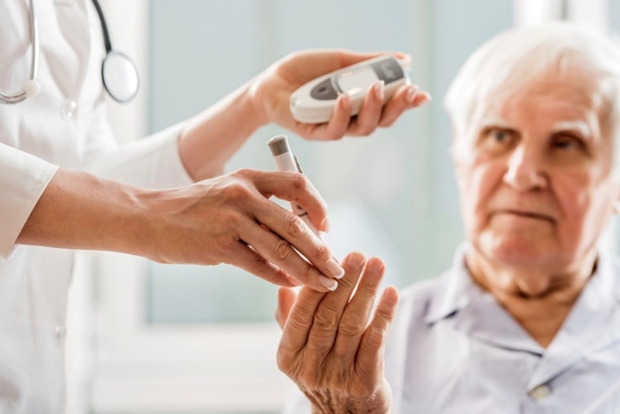
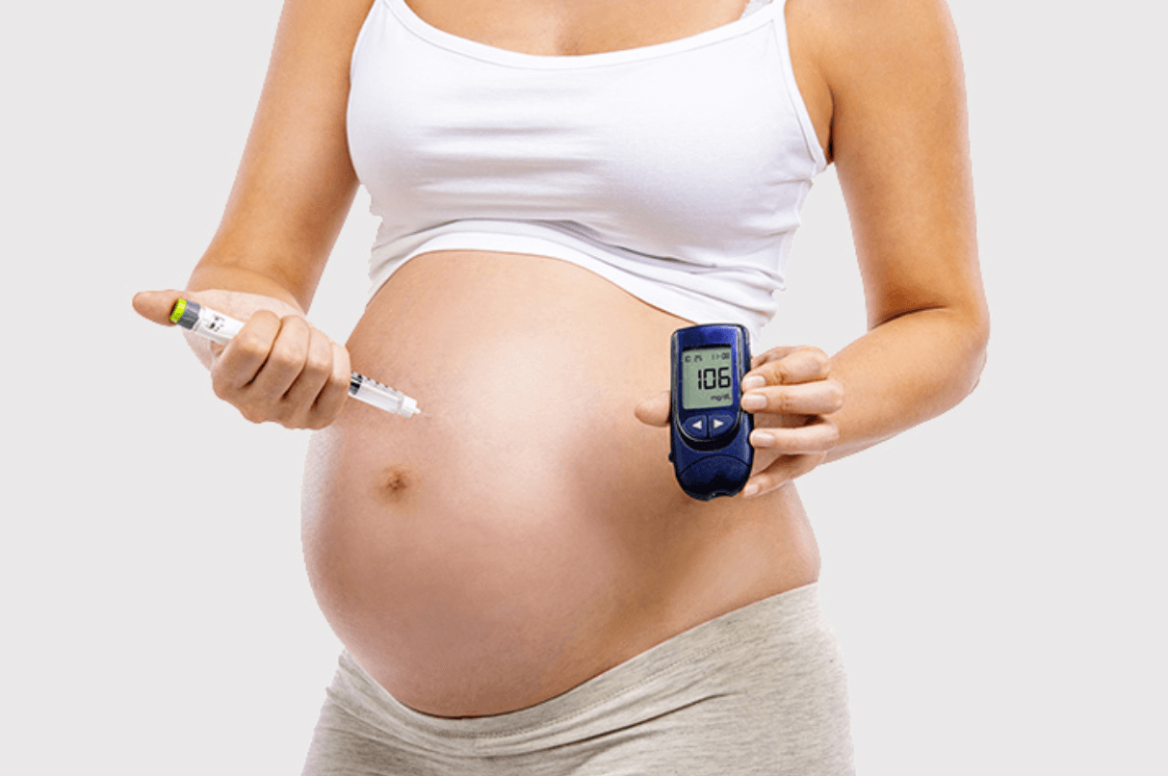
Типы сахарного диабета
Выделяют 4 клинических типа :
Сахарный диабет 1 типа.
Сахарный диабет 2 типа.
Гестационный диабет (диабет беременных).
Другие типы (при генетических дефектах, эндокринопатиях, инфекциях, болезнях поджелудочной железы и др.).
Нарушенная толерантность к глюкозе (НТГ)

Slide 19
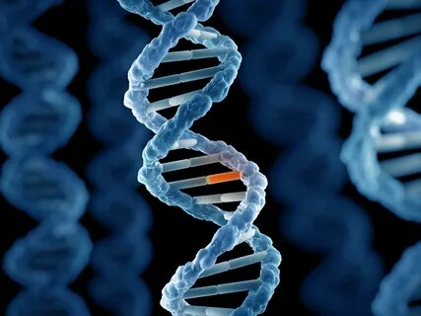
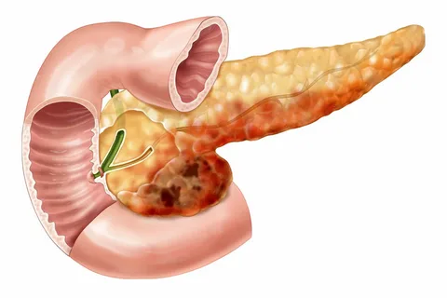
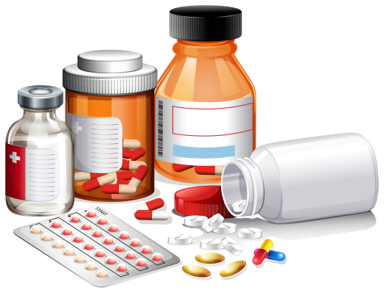
Другие типы сахарного диабета
1. Генетические дефекты функции β-клеток островков Лангерганса. 2. Генетические дефекты в действии инсулина. 3. Нарушение экзокринной функции поджелудочной железы. 4. Эндокринопатии. 5. Диабет, индуцированный лекарствами. 6. Диабет, индуцированный инфекциями. 7. Необычные формы иммуноопосредованного диабета. 8. Генетические синдромы, сочетающиеся с сахарным диабетом.

Slide 21
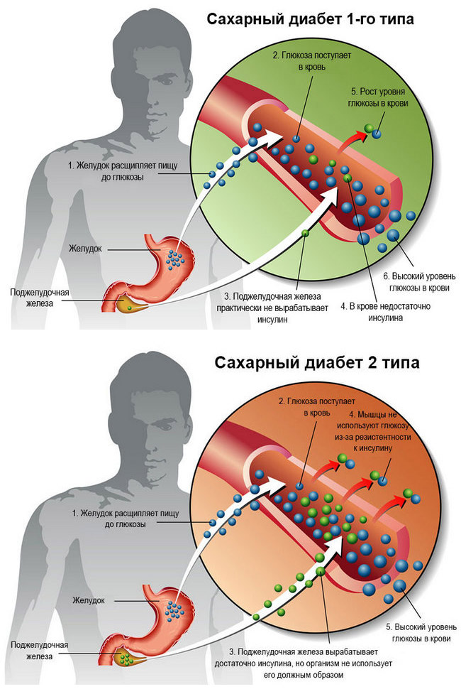
Механизмы развития сахарного диабета
Сахарный диабет 1 типа
(инсулинозависимый)
Сахарный диабет 2 типа
(инсулиннезависимый)

Slide 22
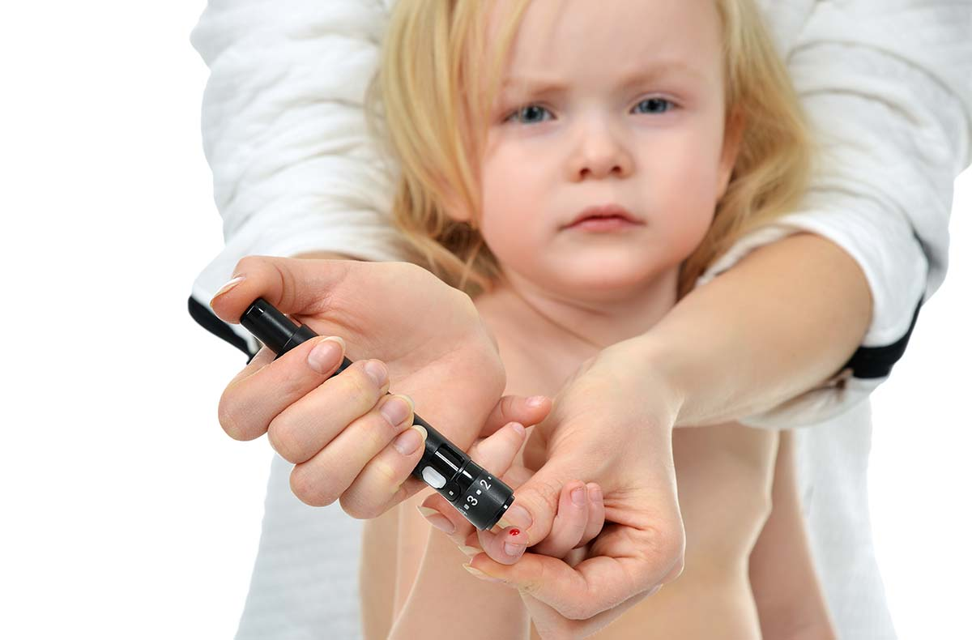
Характеристика сахарного диабета 1 типа
Сахарный диабет 1 типа (инсулинозависимый)— это заболевание, в основе которого лежит нарушение работы β-клеток островков Лангерганса поджелудочной железы, вследствие аутоиммунной реакции и наследственной предрасположенности, приводящее к абсолютной инсулиновой недостаточности и развитию хронической гипергликемии (повышению уровня глюкозы в крови). Чаще болеют дети и люди молодого возраста.

Slide 23
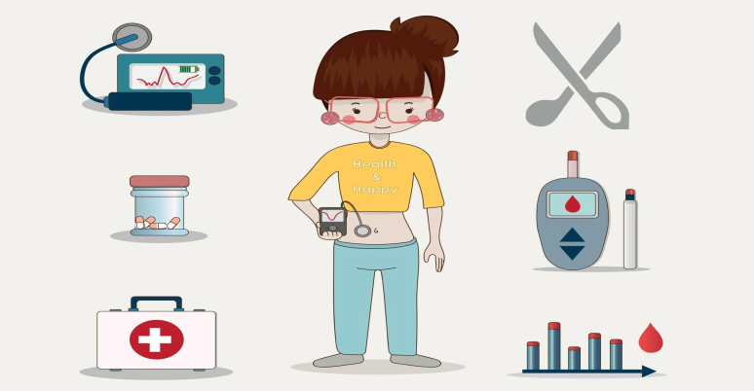
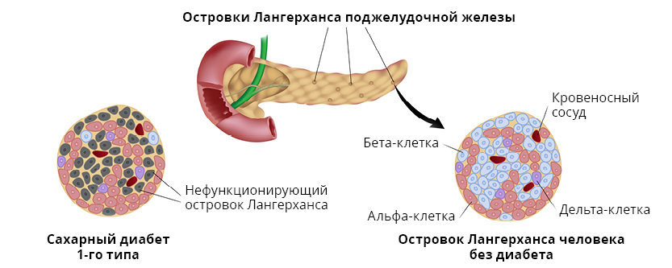
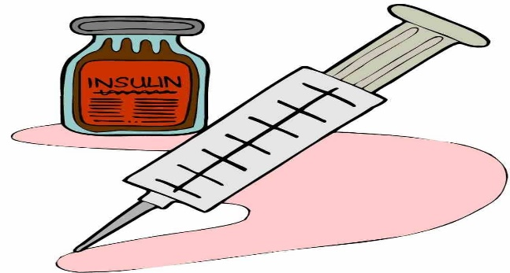
Характеристика сахарного диабета 1 типа
Сахарный диабет 1-го типа, инсулинозависимый сахарный диабет (диабет молодых).Чаще всего возникает в возрасте до 30 лет. Течение болезни довольно тяжелое и требует лечения инсулином.
Причина: выработка организмом антител, которые уничтожают клетки
поджелудочной железы, вырабатывающие инсулин.

Slide 24
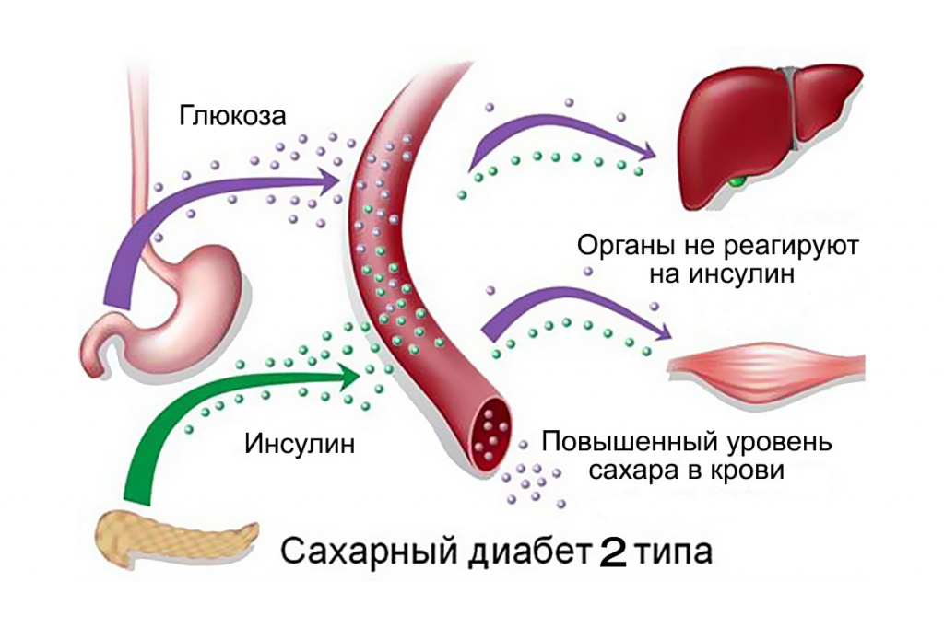
Характеристика сахарного диабета 2 типа
Сахарный диабет 2 типа связывают с преимущественной резистент­ностью к инсулину. (Дефект секреции инсулина на фоне инсулинорезистентности)

Slide 25
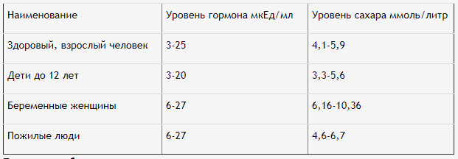
Характеристика сахарного диабета 2 типа
Диабет 2-го типа (инсулинонезависимый) сахарный диабет. Этот тип заболевания обусловлен потерей тканями чувствительности к инсулину. При диабете 2-го типа содержание инсулина в крови может быть любым – нормальным, пониженным или повышенным, но клетки перестают на него реагировать и концентрация глюкозы в крови растет.

Slide 26
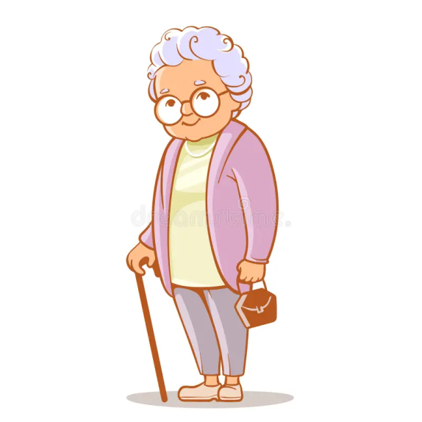
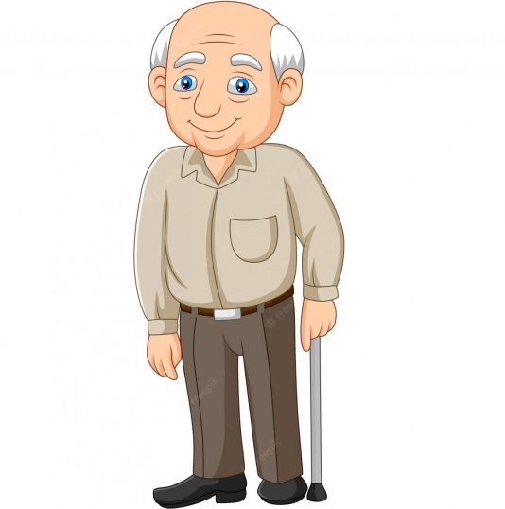
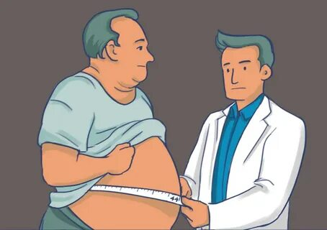
Характеристика сахарного диабета 2 типа
Сахарный диабет 2-го типа, инсулинонезависимый сахарный диабет (диабет пожилых, диабет тучных).
Возникает после 40 лет, чаще всего на фоне избыточной массы тела.
Причина: при избыточной массе тела клетки периферических тканей теряют чувствительность
к инсулину.

Slide 27
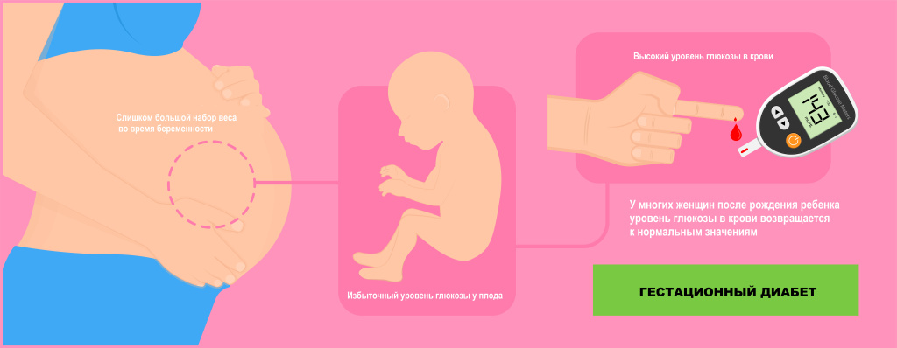
Гестационный диабет
Гестационный сахарный диабет (возникает во время беременности)

Slide 28
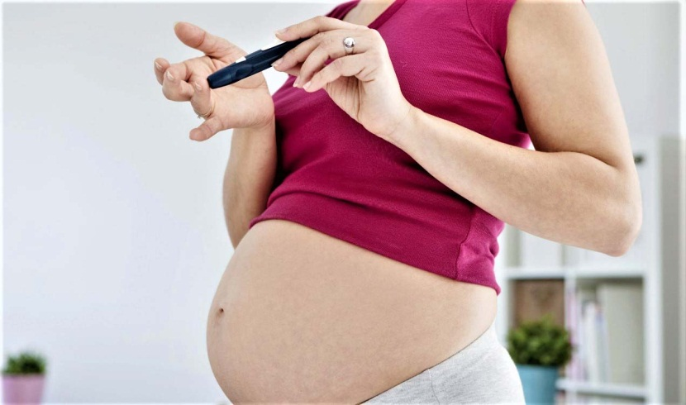
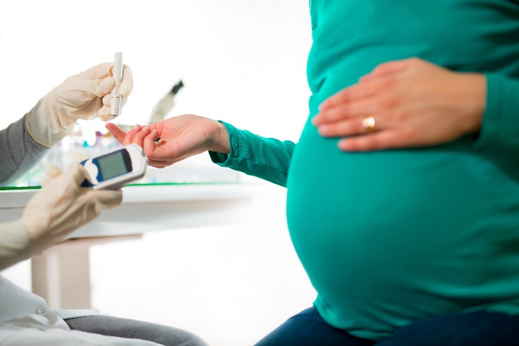
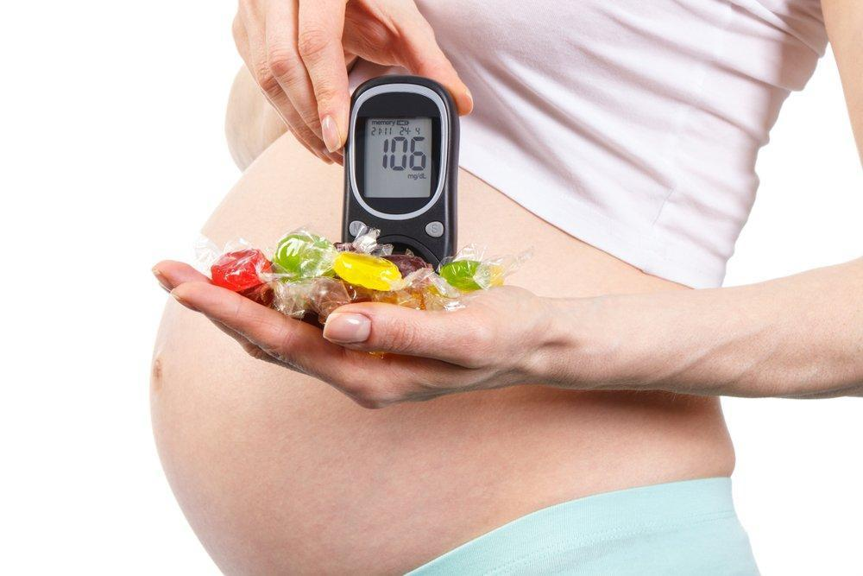
Гестационный диабет
Гестационный сахарный диабет (гестационный диабет)- распространённое осложнение беременности, при котором у женщины, вынашивающей ребёнка, значительно повышается уровень глюкозы (сахара) в крови, развивается гипергликемия. Как правило, гипергликемию впервые выявляют во втором триместре беременности, при этом у женщины нет сахарного диабета в анамнезе.

Slide 29
Классы статистического риска
Лица с нормальной толерантностью к глюкозе, но со значительно повышенным риском развития сахарного диабета:
а) предшествовавшее нарушение толерантности к глюкозе;
б) потенциальное нарушение толерантности к глюкозе.
Это лица, у которых в прошлом была нарушена толерантность к глюкозе в период различных заболеваний, нервно-эмоциональных перенапряжений, родственники больных сахарным диабетом.

Slide 30
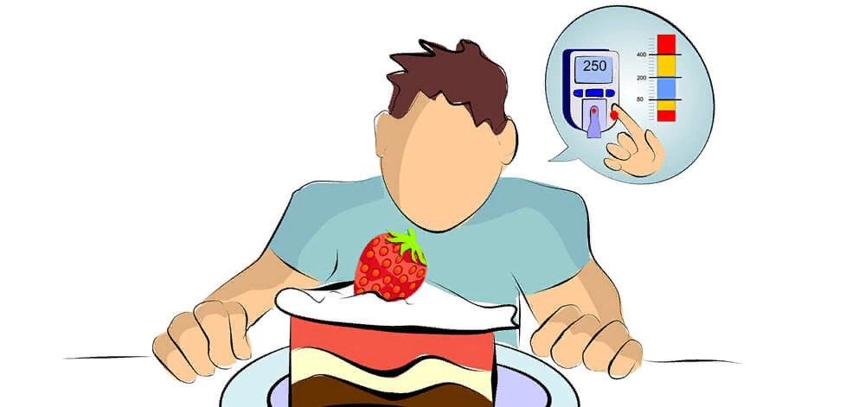
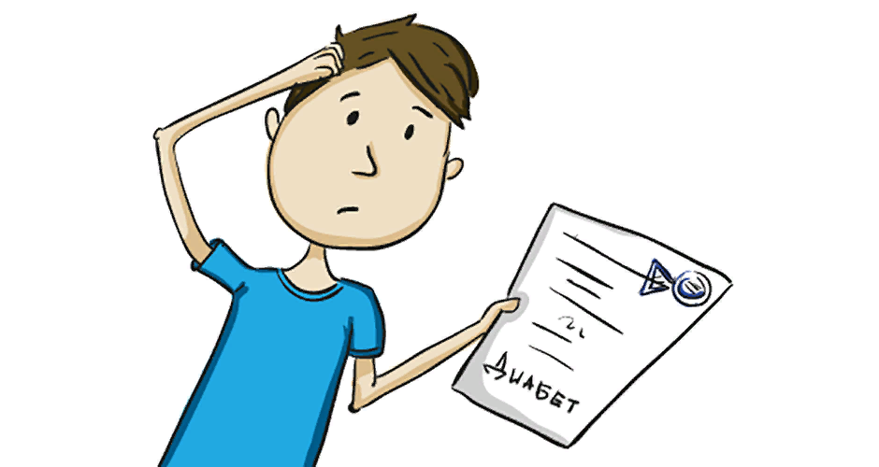
Нарушенная толерантность к глюкозе (НТГ)
Это заболевание сахарного диабета, но в латентной форме. При такой форме преддиабета, глюкоза в крови остаётся в норме в утренние часы и не наблюдается изменения сахара в моче.
Дисфункцию можно выявить, только сделав тест на глюкозотолерантность.

Slide 31
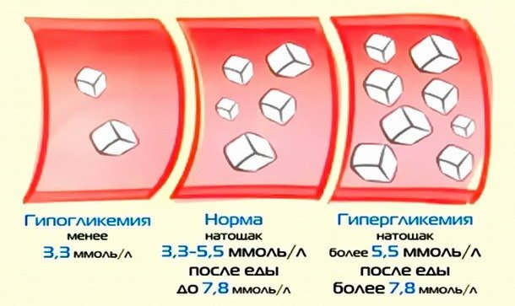
Течение
Лёгкое течение
Легкая (I степень) форма болезни характеризуется невысоким уровнем гликемии, которая не превышает 8 ммоль/л натощак, когда нет больших колебаний содержания глюкозы в крови на протяжении суток, незначительная суточная глюкозурия (от следов до 20 г/л).
Состояние компенсации поддерживается с помощью диетотерапии. При легкой форме у больного сахарным диабетом могут диагностироваться ангионейропатии доклинической и функциональной стадий.

Slide 32
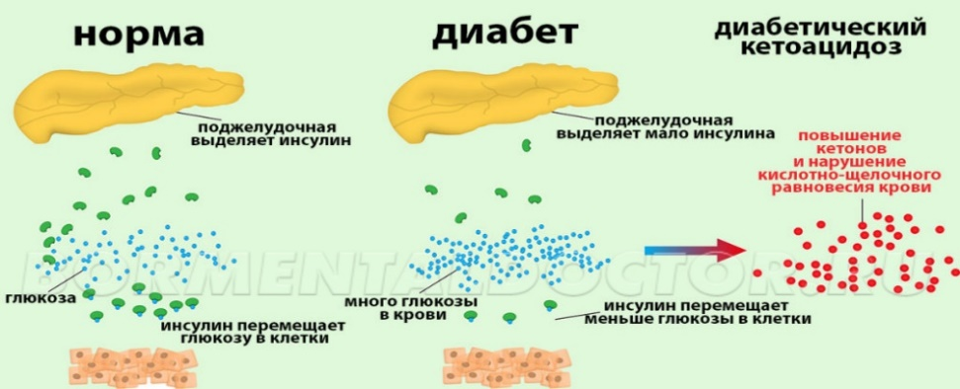
Течение
Средней степени тяжести
При средней (II Степень) тяжести сахарного диабета, гликемия натощак повышается до 14 ммоль/л. Колебания гликемии на протяжении суток, суточная глюкозурия обычно не превышает 40 г/л, эпизодически развивается кетоз или кетоацидоз. Компенсация диабета достигается диетой и приемом сахароснижающих пероральных средств или введением инсулина в дозе, которая не превышает 40 ЕД. в сутки. У этих больных могут выявляться диабетические ангионейропатии различной
локализации и функциональных стадий.

Slide 33
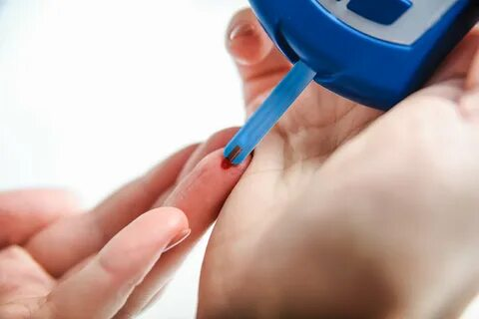
Течение
Тяжелая (III степень) форма диабета
Характеризуется высоким уровнем гликемии (натощак свыше 14 ммоль/л), значительными колебаниями содержания глюкозы в крови на протяжении суток, высоким уровнем глюкозурии свыше 40-50 г/л.
Больные нуждаются в постоянной инсулинотерапии в дозе 60 ОД и больше, у них выявляются различные диабетические ангионейропатии.

Slide 34
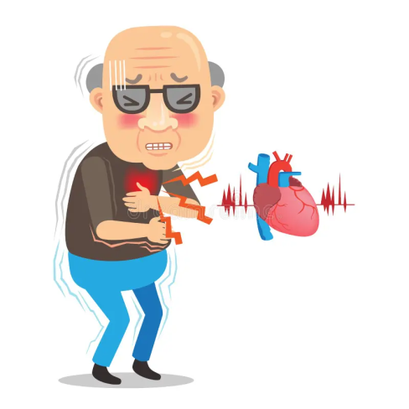
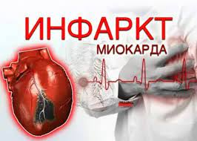
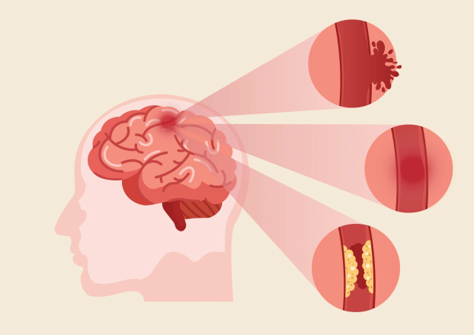
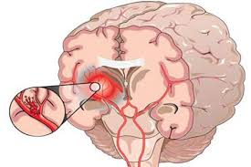
Важно!
Сахарный диабет представляет собой реальную угрозу за счет ранней инвалидизации и высокой смертности от сосудистых катастроф.
Основные факты:
Риск инсульта при диабете повышен в 4 раза.
Риск развития инфаркта при диабете повышен на 300%, заболеваний сердца – в 4 раза.

Slide 35
Важно!
3. Вероятность развития почечной недостаточности повышена в 4 раза.
4.Сахарный диабет – основная атравматическая причина
ампутаций нижних конечностей. Каждые 30 секунд в мире
производится ампутация нижних конечностей вследствие диабета.

Slide 36
Причины и факторы риска сахарного диабета
Основная причина возникновения инсулинонезависимого сахарного диабета – это инсулинорезистентность (утрата реакции клеток на инсулин), обусловленная рядом факторов внешней среды и генетическими факторами, протекающая на фоне дисфункции β-клеток.

Slide 37
Факторы риска сахарного диабета 2 типа
Генетические нарушения. Некоторые мутации в генах влияют на чувствительность тканей к глюкозе, изменяют работу поджелудочной
Хронический воспалительный процесс. Заболевания, которые расстраивают работу поджелудочной железы, например муковисцидоз или панкреатит, могут привести к постепенному «отключению» органа и снижению выработки инсулина.

Slide 38
Факторы риска сахарного диабета 2 типа
Ожирение. При ожирении площадь тканей, в том числе и клеток, увеличивается. Рецепторов при этом больше не становится, их способность поглощать глюкозу также не меняется. В результате клетки не успевают переработать всю глюкозу.
Гиподинамия. Дело в том, что во время выполнения упражнений организм активно расщепляет глюкозу для получения энергии. Если человек ведёт малоподвижный образ жизни, то глюкоза расщепляется медленнее, а клетки могут стать менее чувствительными к инсулину.

Slide 39
Факторы риска сахарного диабета 2 типа
Отравление токсическими веществами. Токсины — например, родентициды, которые применяются для уничтожения грызунов
Особенности питания. Избыток жиров и простых углеводов в рационе может привести к ожирению и снижению чувствительности клеток к инсулину.

Slide 40
Факторы риска сахарного диабета 2 типа
Возраст старше 45 лет также увеличивает риск получить диагноз «сахарный диабет 2-го типа».
Наследственность. Вероятность заболеть выше, если диабет есть у кровных родственников. Так, исследования показали, что сахарный диабет 2-го типа у отца или матери увеличивает риск развития диабета у детей в три раза.

Slide 41
Другие вероятные факторы риска сахарного диабета 2-го типа
Преддиабет — состояние, при котором уровень глюкозы в крови долго находится
находится на верхней границе нормы. О преддиабете говорят, если анализ
показывает значения от 5,6 до 6,9 ммоль/л.
Возраст старше 45 лет.
Сахарный диабет во время беременности (гестационный диабет).
Рождение ребёнка весом более 4 кг.
Депрессия.
Стресс.
Сердечно-сосудистые заболевания.
Артериальная гипертензия.
Высокий уровень «плохого» холестерина высокой плотности
(более 0,9 ммоль/л) и триглицеридов (более 2,82 ммоль/л).

Slide 42
Развитие заболевания
Патология может долго развиваться практически без симптомов, поэтому иногда человек даже не замечает, что что-то пошло не так. Однако в это время в сосудах происходят необратимые изменения: глюкоза накапливается в них и оказывает токсический эффект. В результате страдают не только сосуды, но и внутренние органы, головной мозг, нервная система.

Slide 43
Механизм развития сахарного диабета 2 типа
Сахарный диабет 2-го типа (инсулинонезависимый сахарный диабет, СД 2-го типа) при котором возникает хроническое нарушение метаболизма, характеризуется избытком глюкозы в крови и нечувствительностью клеток к гормону инсулину.
Глюкоза и инсулин работают вместе, чтобы обеспечить клетки энергией. Без инсулина глюкоза не может попасть внутрь и использоваться для нужд организма.
При сахарном диабете 2-го типа процесс получения
энергии из глюкозы нарушается: клетки перестают реагировать
на инсулин, поэтому глюкоза не может проникнуть внутрь.

Slide 44
Механизм развития сахарного диабета 2 типа
Патология может долго развиваться практически без симптомов, поэтому иногда человек даже не замечает, что что-то пошло не так. Однако в это время в сосудах происходят необратимые изменения: глюкоза накапливается в них и оказывает токсический эффект. В результате страдают не только сосуды, но и внутренние органы, головной мозг, нервная система.

Slide 45
Причины и факторы риска
Причиной возникновения данной патологии является совокупность определённых генов, а её развитие и симптоматика определяется сопутствующими факторами риска. 1.Наследственность. Вероятность заболеть выше, если диабет есть у кровных родственников. Если хотя бы у одного родителя сахарный диабет 2 типа, то вероятность заболеть на протяжении жизни сахарным диабетом 2 типа составляет 40%.

Slide 46
Причины и факторы риска
2. Лишний вес и ожирение. Это самый «весомый» фактор риска. Чем больше жировой ткани в организме, тем выше шанс того, что клетки будут вырабатывать инсулинорезистентность.
3. Неправильное питание и чрезмерное употребление спиртных напитков. Избыток жиров и простых углеводов в рационе.

Slide 47
Причины и факторы риска
Гиподинамия. Дефицит двигательной
активности негативно сказывается
на работе большинства органов и
способствует замедлению обменных
процессов в клетках.
Эндокринные болезни. Манифестация
сахарного диабета может быть спровоцирована
эндокринной патологией.
6. Инфекционные болезни. Вирусные инфекции,
вызывающие поражение поджелудочной железы
(краснуха, эпидемический паротит, ветряная оспа,
гепатит и др.).У людей с наследственной
отягощенностью первичное проявление
сахарного диабета регистрируется как осложнение
вирусного заболевания.

Slide 48
Причины и факторы риска
7. Возрастные изменения.
Чем старше человек,
тем выше его шансы заболеть
диабетом. С возрастом
вероятность развития
заболевания увеличивается.
8. Гестационный диабет. Данное
состояние развивается во время
беременности.

Slide 49
Причины и факторы риска
9. Бесконтрольный приём
лекарств или химических
веществ. Некоторые гормональные
средства (глюкокортикостероиды),
лекарства для лечения заболеваний
сердца и нервной системы, препараты
витаминов группы B (при чрезмерном
употреблении).
10. Воздействие стресса
и недосып.Сахар выделяется
в кровь для того, чтобы
поддерживать нужный
уровень энергии.

Slide 50
Причины и факторы риска
11. Неблагоприятные воздействия
окружающей среды.
Травмы и заболевания
поджелудочной железы.
13. Эндокринные заболевания.
Синдром Кушинга, акромегалия.

Slide 51
Клиника
Сахарный диабет - заболевание, которое
может длительно развиваться бессимптомно.
Гипергликемия — это такое состояние
больного диабетом, когда уровень глюкозы в
крови слишком высок.

Slide 52
Общая клиническая картина
Симптомы сахарного диабета 2-го типа:
сильная неутолимая жажда,
увеличенное мочеиспускание,
кожный зуд (в области гениталий),
сухость кожи, расчесы,
снижение зрения,
плохо заживающие раны,
диабетическая стопа,
трофические язвы стоп и голеней,
повышенная утомляемость,
частые мочеполовые инфекции,
грибковые заболевания кожи и слизистых оболочек.

Slide 53
Клинические проявления
Главные различия сахарного диабета 1 и 2 типа:
Резкая потеря веса без видимых причин при сахарном диабете 1 типа.
Набор веса при сахарном диабете 2 типа.

Slide 54
Клинические проявления
К общим симптомам сахарного диабета относят такие проявления, как:
Повышенная жажда. 2.Повышенный аппетит 3.Глюкозурия – наличие
(полидипсия) (полифагия). глюкозы в моче.

Slide 55
Клинические проявления
4.Полиурия – увеличенное мочеиспускание 5. Общая слабость
(более 2,5 л - 3 л мочи в течение
24 часов у взрослых).Снижение работоспособности
6.Снижение работоспособности

Slide 56
Клинические проявления
7. Нечеткость зрения вызвана изменениями 8. Недержание мочи по ночам,
светопреломляющих сред глаза. особенно у детей.

Slide 57
Клинические проявления
9. Сухость кожи и слизистых 10. Медленное заживление ран.
оболочек.

Slide 58
Осложнения сахарного диабета 2 типа
Осложнения обычно развиваются у пациентов, которые не получают лечения, и включают поражение сетчатки глаз, сосудов, почек, нервной системы.
Также нарушается регенерация мелких сосудов. Из-за этого раны на теле плохо заживают: даже небольшой порез может превратиться в глубокую загноившуюся язву.
Кроме того, у пациентов с сахарным диабетом может развиться жизнеугрожающее осложнение - диабетическая кома.

Slide 60
Острые осложнения
Кетоацидоз и кетоацидотическая кома. В крови накапливаются кетоновые тела. В выдыхаемом больным воздухе даже на расстоянии чувствуется запах ацетона. Больные становятся вялыми, апатичными, сонливыми. Без лечения кетоацидоз может перейти в кому.
Гипогликемия и гипогликемическая кома. Резкое снижение уровня глюкозы в крови. Возникает, если больной сделал инъекцию короткого инсулина (быстрого действия) и забыл поесть, или занимался тяжелой физической работой. Больной испытывает резкое чувство голода, слабость. Происходит потеря сознания и развиваются судороги. При тяжелой гипогликемии человек может впасть в кому.
Гиперосмолярная кома. Развивается на фоне выраженного обезвоживания, при обильной полиурии.
Лактацидемическая кома. Возникает из-за накопления в крови молочной кислоты у больных сердечно-сосудистыми заболевания, при почечной и печеночной недостаточности.

Slide 61
Хронические осложнения
Диабетическая полинейропатия. Возникает из-за поражения периферических нервов. Сначала больные чувствуют постоянное онемение, покалывание, боли в пальцах рук и ног. Постепенно снижается чувствительность к холоду и боли. Из-за снижения болевого порога больные не замечают ран, трещин, ссадин. Постепенно на стопах появляются трофические язвы. Отсутствие своевременного лечения может стать причиной ампутации ноги.
Диабетическая нефропатия. Возникает из-за поражения сосудов почек. Постепенно развивается почечная недостаточность, в крови задерживаются азотистые соединения и развивается интоксикация организма.
Диабетическая ретинопатия. Происходит поражение сосудов сетчатки, вплоть до ее отслойки.
Диабетическая ангиопатия. Развивается нарушение проницаемости сосудов. Они становятся ломкими.

Slide 63
Гипергликемическая кома
Гипергликемическая кома - это один из вариантов диабетической комы, при котором наблюдается значительное повышение уровня глюкозы без кетоацидоза. Развивается в течении 24-36 часов.

Slide 64
Гипергликемическая кома
Признаки гипергликемии:
- неутолимая жажда,
- учащённое мочеиспускание,
- слабость,
- размытое зрение,
- запах ацетона или яблок изо рта,
- боль в животе,
- частое поверхностное дыхание,
- тошнота и рвота,
- тёплая и сухая кожа,
- низкое артериальное давление.

Slide 65
Гипогликемическая кома
Гипогликемическая кома - это острое патологическое состояние, спровоцированное внезапным быстрым снижением количества глюкозы в плазме.

Slide 66
Гипогликемическая кома
Признаки гипогликемической комы:
- дрожь в теле, - озноб, - головокружение, - нервозность или обеспокоенность,
- сильный голод, - тошнота, - размытое зрение, - нарушение ритма сердца.
Купирование гипогликемии при сахарном диабете:
Если уровень сахара снижен, следует съесть 15 г быстрых углеводов (выпить сока, принять таблетку глюкозы) и через 15 минут измерить глюкозу в крови.

Slide 67
Нейропатия
Диабетическая нейропатия– повреждение нервов, обусловленное диабетом, клинически очевидное или субклиническое, при отсутствии другой возможной этиологии.

Slide 69
Микро - и макроангиопатия
Поражение стенок крупных сосудов и капилляров, сопровождающееся нарушением функционального состояния крови.

Slide 70
Микро- и макроангиопатия
Как следствие:
Поражение зрительного нерва и хрусталика.
Развитие сердечно-сосудистой и почечной недостаточности.
Нарушение мозговой деятельности и нервной проводимости.
Развитие трофических язв на руках и ногах.

Slide 71
Ретинопатия
Ретинопатия - хроническое прогрессирующее заболевание микрососудов сетчатки, являющаяся распространенной причиной слепоты.

Slide 72
Нефропатия
Диабетическая нефропатия – специфическое поражение почек при сахарном диабете, сопровождающееся формированием узелкового гломерулосклероза, приводящего к терминальной почечной недостаточности

Slide 73
Диабетическая стопа
Синдром диабетической стопы – одно из осложнений сахарного диабета в сочетании с нарушением кровотока и присоединением инфекции. Это патологические изменения стоп в виде язвенно-некротических поражений костей и суставов, потери чувствительности кожи в связи с нарушением макроструктуры стопы и микроциркуляции крови по причине разрушения нервных окончаний и нервных волокон.

Slide 74
Диагностика сахарного диабета 2 типа
Диагностика начинается с выяснения жалоб и сбора анамнеза, специалист уточняет наличие факторов риска (ожирение, гиподинамия, наследственная отягощенность), выявляет базовые симптомы – полиурию, полидипсию, усиление аппетита.

Slide 75
Диагностика сахарного диабета 2 типа
Осмотр
У сахарного диабета 2-го типа нет специфических признаков, которые можно было бы выявить во время осмотра. Диагноз ставится на основании результатов анализа крови. Для определения причин патологии врач проводит опрос, уточняет, был ли диабет у родственников, есть ли у человека хронические заболевания, какой образ жизни он ведёт.
Во время осмотра специалист также измеряет вес, оценивает состояние кожи: при сахарном диабете она, как правило, сухая и шелушащаяся, на ней могут быть видны тёмные участки.

Slide 76
Диагностика
Лабораторная диагностика является наиболее информативной, позволяет обнаружить не только раннюю стадию диабета, но и состояние преддиабета– снижение толерантности к глюкозе, проявляющееся длительной гипергликемией после углеводной нагрузки.

Slide 77
Диагностика сахарного диабета
анализ уровня глюкозы натощак;
гликемический профиль;
глюкозотолерантный тест;
гликозированный гемоглобин;
общий анализ мочи;
биохимический анализ крови;
анализ на антитела к рецепторам инсулина;
анализ на антитела к клеткам островков Лангерганса поджелудочной железы;
УЗИ поджелудочной железы

Slide 78
Лабораторная диагностика
Должна начинаться с исследования крови на уровень глюкозы. Существует несколько методов сдачи данного анализа.
Первый и наиболее распространенный – это сдача крови натощак и второй – через два часа после приема пищи.
Кровь для него берут из пальца. Норма уровня сахара в крови для взрослого человека составляет от 3,2 до 5,5 ммоль/л.
Показатель содержания глюкозы в организме выше 6,1 ммоль/л говорит о серьезном нарушении углеводного обмена и о возможном развитие сахарного диабета.

Slide 79
Лабораторные методы
Специфическим тесты:
Глюкоза натощак. Критерием заболевания является уровень глюкозы выше 7 ммоль/л (для венозной крови). Забор материала производится после 8-12 часов голода.
Гликозированный гемоглобин. Анализ позволяет оценить среднее значение концентрации глюкозы за последние три месяца. Нормальным считается уровень HbA1c не более 6,0% (42 ммоль/л). При результате 6,0-6,4% диагностируется преддиабет. На диабет указывает значение 6,5% и более (венозная кровь).
Глюкозотолерантный тест. Для диагностики СД на ранней стадии исследуется концентрация глюкозы через пару часов после употребления углеводистой пищи. Показатель выше 11,1 ммоль/л выявляет диабет, в диапазоне 7,8-11,0 ммоль/л определяется предиабет.

Slide 80
Диагностика
Диагноз подтверждается после получения результатов лабораторной диагностики. К специфическим тестам относятся:
Глюкоза натощак. Критерием заболевания является уровень глюкозы выше 7 ммоль/л (для венозной крови). Забор материала производится после 8-12 часов голода.

Slide 81
Анализ уровня глюкозы крови натощак
Самый информативный и точный метод определения уровня сахара в крови. Суть исследования заключается в определении концентрации глюкозы в крови («из пальца») пациента.
Нормой считается показатель 3,5-5,5 ммоль/литр.
5,6-6,9 ммоль/литр является преддиабетовым состоянием.
Свыше 7 ммоль на литр указывает на диабет.

Slide 82
Гликозилированный гемоглобин
Исследование гликозилированного гемоглобина позволяет определить уровень сахара в крови больного за длительный период времени, вплоть до 3 месяцев.
Тест на HbA1C определяет, какое количество гемоглобина в крови больного оказалось связанным с глюкозой. Результат этого анализа отражается в процентах:
1. До 5,7% – это норма. Признаков диабета нет.
2. От 5,7% до 6,0% – предрасположенность.
3. От 6,1 до 6,4 – преддиабет.
4. Свыше 6,4 – сахарный диабет.

Slide 83
Глюкозотолерантный тест
Исследование основано на том, что после нагрузки (прием глюкозосодержащего раствора) организм начинает активно синтезировать инсулин в поджелудочной железе, что приводит к снижению уровня сахара в крови.
Уже через два часа после нагрузки в крови здорового человека определяется не более 7,8 ммоль/л глюкозы.
Если же результатом глюкозотолерантного теста становится уровень глюкозы выше 11,1 ммоль/л.,врач может заподозрить сахарный диабет.

Slide 84
Глюкозотолерантный тест
На ранней стадии заболевания, концентрация глюкозы исследуется через пару часов после употребления углеводистой пищи.
Показатель выше 11,1 ммоль/л выявляет диабет, в диапазоне 7,8-11,0 ммоль/л определяется преддиабет.

Slide 85
Анализ на глюкозотолерантность
Тест проводится по следующей схеме:
Сначала у пациента берут анализ крови натощак и измеряют первоначальный уровень сахара;
Затем пациенту дают съесть 75 г глюкозы (реже 50 г и 100 г) и через 30 минут вновь измеряют уровень сахара в крови; 18
Далее данную процедуру повторяют еще три раза – через 60, 90 и 120 минут. В общей сложности анализ длится 2 часа.

Slide 86
Анализ на глюкозотолерантность
Анализ на глюкозотолерантность имеет ключевое значение для выявления сахарного диабета 2 типа.
Он помогает определить скорость секреции инсулина, а также установить, насколько чувствительны внутренние ткани пациента к этому гормону.
Для проведения анализа на глюкозотолерантность используют только венозную кровь. Для точности данного анализа необходимо соблюдать следующие требования:
Чтобы результаты теста были наиболее точные, пациенту следует полностью отказаться от приема пищи за 12 часов до начала диагностики.

Slide 87
Анализ на глюкозотолерантность
Имеет ключевое значение для выявления сахарного диабета 2 типа. Он помогает определить скорость секреции инсулина, а также установить, насколько чувствительны внутренние ткани пациента к этому гормону.
Сам тест проводится по следующей схеме: .
Сначала у пациента берут анализ крови натощак и измеряют первоначальный уровень сахара.
Затем пациенту дают съесть 75 г глюкозы (реже 50 г и 100 г) и через 30 минут вновь измеряют уровень сахара в крови.
Далее данную процедуру повторяют еще три раза – через 60, 90 и 120 минут. В общей сложности анализ длится 2 часа.

Slide 88
Гликемический профиль
Это динамическое наблюдение за уровнем сахара в крови в течение суток. Обычно производят 6 или 8 заборов крови из пальца для определения уровня глюкозы: перед каждым приемом пищи и через 90 минут после еды. Результаты исследования помогают определить характер изменений уровня сахара в крови.

Slide 89
Общий анализ мочи
- цвет: обильное выведение жидкости снижает концентрацию пигментов, поэтому обычно моча светлая;
- прозрачность: образец бывает мутным при выделении белка;
- запах: становится сладковатым при появлении кетоновых тел;
- удельная плотность: повышена из-за высокой концентрации сахара;
- кислотность: высокая;

Slide 90
Общий анализ мочи
- белок: начинает появляться в моче даже при отсутствии симптомов поражения почек;
- сахар: определяется, если в крови превышен почечный порог для глюкозы (9, 6 ммоль/л);
- кетоновые тела выявляют при декомпенсации диабета, их повышение – предвестник комы;
- лейкоциты, эритроциты и цилиндры указывают на воспаление инфекционного или аутоиммунного происхождения, нефропатию.

Slide 91
Биохимический анализ крови
Берётся кровь из вены, а не «из пальца», выявляется нарушение толерантности к глюкозе. Норма —6,1 ммоль/литр, а 7 ммоль/л говорит о сахарном диабете.
Холестерин — ещё один необходимый компонент, без которого сосуды теряют эластичность. Но избыток этого вещества говорит о нарушении метаболизма и риске развития сахарного диабета. К тому же при гипергликемии повышается риск инсультов из-за закупорки сосудов холестериновыми бляшками.

Slide 92
Биохимический анализ крови
Триглицериды — жирные кислоты, подпитывающие клетки организма. Их концентрация увеличивается при инсулинозависимом типе диабета, поэтому стоит побеспокоиться о своём здоровье, если показатели превысят норму в 0,40-2,71 ммоль/л у женщины и 0,5-3,7 ммоль/л у мужчин.

Slide 93
Биохимический анализ крови
Липопротеиды - это белково-жировые нерастворимые соединения, задача которых заключается в переносе питательных жироподобных веществ к клеткам и тканям. При диабете липопротеиды прилипают к стенкам сосудов, нарушают циркуляцию крови, вызывая онемение конечностей. При диабете 1 типа показатели остаются в норме, а при 2 типе липопротеиды низкой плотности повышаются (норма 2,1-4,7 ммоль/л), а высокой плотности (норма 0,7-1,7 ммоль/л) значительно понижаются.

Slide 94
Биохимический анализ крови
Альбумины и глобулины — белки, входящие в состав сыворотки крови, имеют заниженные показатели при диабете. Нормой считается соотношение альбумина/глобулина от 1,7:1 до 2,2:1. Количество альбумина у диабетиков составляет ниже 35 г/л, глобулина — ниже 18 г/л.
Инсулин - самый главный гормон, отвечающий за расщепление сахара из крови. При диабете 2 типа он остаётся в норме (3-30 мкЕд/мл), а при диабете 1 типа понижается. Повышение показателей говорит о развитии опухоли поджелудочной железы.

Slide 95
Биохимический анализ крови
С – пептид. Во время формирования инсулина поджелудочной железой от «проинсулина» отщепляется особый белок — С-пептид, проникающий в кровь вместе с инсулином. Соответственно, по его концентрации можно сделать вывод насколько хорошо и правильно осуществляется работа поджелудочной железы. При повышении его концентрации (260 - 1730 пмоль/л) можно говорить о повышении инсулина и развития гиперинсулинизма. Такое состояние является диагностическим признаком преддиабета.

Slide 96
Анализ на антитела к клеткам островков
поджелудочной железы
Этот анализ позволяет выявить аутоантитела – токсические признаки, указывающие на атаку имунной системы на собственные клетки поджелудочной железы.
Наличие антител говорит о нарушении нормального функционирования поджелудочной железы и производства инсулина.
Анализ на антитела к клеткам островков Лангерганса поджелудочной железы не требуется для диагностики сахарного диабета 2 типа, т.к. у больных имунная система не направлена на железу и нет аутоантител.

Slide 97
УЗИ поджелудочной железы
Первые 3–5 лет высокой концентрации глюкозы в кровяном русле могут протекать без значимых изменений в тканях поджелудочной железы – ее параметры остаются в пределах физиологической нормы. На диабет будут указывать признаки:
- атрофия ткани железы;
- склерозирование – замещение здоровых клеток жировыми, а также соединительнотканными элементами;
- липоматоз – разрастание жировой ткани непосредственно внутри органа.

Slide 98
Лечение сахарного диабета 2 типа
Полный комплекс лечебных мероприятий включает:
диетотерапию;
физическая активность;
сахароснижающие препараты;
обучение и самоконтроль.

Slide 99
Питание при сахарном диабете 2 типа
Является важной составляющей лечения. Согласно международным рекомендациям, диета и физические нагрузки при 2-ом типе сахарного диабета должны применяться как лечение первостепенной важности.
Диета и физические нагрузки являются либо самостоятельным методом лечения, либо используются в сочетании с
сахароснижающими препаратами.
Основной целью лечения является
достижение нормального уровня сахара крови.

Slide 100
Основной принцип питания
Сокращение количества пищи с большим содержанием жиров и углеводов. Особенно «опасными» являются продукты с рафинированным сахаром – кондитерские изделия, конфеты, шоколад, сладкие газированные напитки.

Slide 101
Диета №9 по Певзнеру
По правилам диеты №9 по Певзнеру, режим питания включает шесть приемов пищи: три основных, два дополнительных и легкий кисломолочный напиток за час до отхода ко сну. Распределение нормы ХЕ на каждый прием пищи не должно быть хаотичным, но и делить их поровну (по 4 единицы) будет неверным. Согласно рекомендации диетологов, в первой половине дня углеводная нагрузка должна быть больше.
К вечеру, как правило, снижается физическая активность, и организму требуется меньше глюкозы, следовательно, меньше углеводных единиц. В противном случае неизрасходованная глюкоза трансформируется
в жиры, что ведет к набору лишних килограммов.

Slide 102
Рекомендации по диетотерапии при сахарном диабете 2 типа
1.Принимать пищу не менее 3 раз, а лучше 3-5 раз в день.
2.Основной принцип – умеренно гипокалорийное питание с дефицитом калорий, но не менее 1500 ккал в сутки (мужчины) и 1200 ккал в сутки (женщины). Более выраженное ограничение калорийности применяется лишь на короткое время и только под наблюдением врача. Голодание категорически противопоказано.
3.Изучайте информацию на упаковке продукта. Выбирайте пищу с пониженным содержанием жира ( например, йогурт, творог, сыр).

Slide 103
Рекомендации по диетотерапии при сахарном диабете 2 типа
4. Избегайте жареных продуктов, это резко повышает их калорийность за счет масла.
5. Старайтесь употреблять больше овощей в натуральном виде. Включение в рацион продуктов, богатых растительными волокнами (клетчаткой), (овощи и зелень, крупы, изделия из муки грубого помола), ненасыщенными жирными кислотами (растительные жиры в небольшом количестве, рыба).
6. Допустимо умеренное потребление некалорийных сахарозаменителей.
7. Во время приема пищи не читайте, не смотрите телевизор.

Slide 104
Питание при сахарном диабете 2 типа

Slide 105
Примерное меню при сахарном диабете 2 типа

Slide 106
Питание при сахарном диабете 2 типа

Slide 107
Хлебная единица
Для того чтобы упростить расчет поступающих в организм углеводов, диетологами было введено понятие - хлебная единица.
Хлебная единица (углеводная единица) - условная единица, разработанная немецкими диетологами, используется для приблизительной оценки количества углеводов в продуктах: 1 ХЕ равна 10 (без учёта пищевых волокон) или 12 граммам (с учётом балластных веществ) углеводов или
20 (25) г хлеба.

Slide 108
Расчет количества углеводов
Расчет количества углеводов, содержащихся в пище, детям и родителям удобнее вести в Хлебной Единице(ХЕ).
За 1 ХЕ принимается 10-12 г углеводов. 1 ХЕ содержится в 1 куске хлеба, ½ банана, маленьком яблоке и т.д.
В зависимости от возраста требуется разное количество ХЕ в сутки. Существуют специальные таблицы хлебных единиц. Необходимо планировать количество съедаемой пищи, так как инсулин необходимо вводить перед едой.

Slide 109
Хлебная единица и доза инсулина
Понятие хлебных единиц является ключевым в обеспечении гликемического контроля при сахарном диабете.
1 ХЕ повышает уровень глюкозы в крови в среднем на 2,77 ммоль/л. Для её усвоения необходима доза инсулина короткого действия в среднем 1,4 ед (зависит от индивидуальной реакции на пищу и медикамент, времени суток, возраста, «стажа» больного).
На 1 ХЕ в среднем требуется:
-на завтрак — 1,5—2,5 ед. инсулина;
-на обед 1,0—1,2 ед. инсулина;
-на ужин 1,1—1,3 ед. инсулина.

Slide 110
Способы расчёта хлебных единиц
В течение дня количество необходимого инсулина на одну хлебную единицу может варьироваться, в зависимости от общего психосоматического состояния, физической нагрузки, индивидуальной реакции на инсулинотерапию, возрастной категории больного
При инсулинонезависимом (инсулинорезистентном) типе заболевания ежедневный подсчет качественно-количественного состава углеводов можно использовать для снижения веса. Необходимо просто сократить количество хлебных единиц, заменяя одни продукты другими.

Slide 111
Способы расчёта хлебных единиц
На этикетке продуктов, практически всегда, указывается количественный состав нутриентов на 100 г. Чтобы посчитать хлебные единицы, достаточно разделить число углеводов на 12. К примеру, на сто граммов овсяных хлопьев мелкого помола приходится 54 г углеводов, получается приблизительно 4,5 ХЕ.
Формула Х = (ВЕС * УГ) : 100
Пример:
Яблоко “симиренко” - 175 гр
В 100 гр - 9 гр углеводов
(175 х 9) : 100 = 15,75
15,75 : 10 = 1,5 ХЕ

Slide 112
Способы расчёта хлебных единиц
Для упрощения расчёта ХЕ и составления рациона питания существуют специальные калькуляторы и таблицы.

Slide 113
Лечение
Как правило, медикаменты, снижающие количество глюкозы назначают при диабете второго типа. В эту группу препаратов входят бигуаниды, производные сульфонилмочевины, тиазолидиндионы и ингибиторы альфа-глюкозидазы.

Slide 114
Группы сахароснижающих препаратов
1. Повышают секрецию инсулина:
-производные сульфонилмочевины (Глибенкламид, Глимепирид);
-меглитиниды (Диаглинид)
2.Повышают чувствительность тканей к инсулину:
-бигуаниды (Метформин)
-тиазолидиндионы (Пиоглитазон)

Slide 115
Группы сахароснижающих препаратов
3.Нарушают всасывание углеводов в кишечнике:
-ингибиторы альфа – глюкозидазы (Акарбоза, Миглитол)

Slide 116
Группы сахароснижающих препаратов
В последние десятилетия появились принципиально новые классы лекарств для снижения глюкозы:
4. Инкретиномиметики (глиптины):
-ингибиторы («подавляющие») дипептидилпептидазы 4 (ДПП 4) фермента, который также вырабатывается в ЖКТ- Линаглиптин (Тражента), Вилдаглиптин (Галвус), Саксаглиптин (Янувия), Саксаглиптин (Онглиза).

Slide 117
Группы сахароснижающих препаратов
5.Ингибиторы SGLT2
Самый новый класс сахароснижающих препаратов. Их действие основано на способности «помогать» почкам снижать уровень глюкозы в крови.

Slide 118
Производные сульфанилмочевины (ПСМ)
Эти препараты могут вызвать гипогликемию. Чтобы избежать этого, соблюдайте следующие правила:
1. Пищу принимайте регулярно. Если вы, приняв таблетку, забыли поесть, можно ожидать признаки гипогликемии.
2. Не допускайте физического переутомления. После большой физической нагрузки риск гипогликемии увеличивается.

Slide 119
Производные сульфанилмочевины (ПСМ)
3. Исключите или сократите до минимума прием алкоголя.
4. Следите за дозировкой. При повышении дозы риск резкого снижения глюкозы возрастает.

Slide 120
Производные сульфанилмочевины (ПСМ) II поколения
Глибенкламид – сильный сахароснижающий препарат. Обычно назначается в 2 приема. Принимать надо за 30 минут до еды. Начальная доза – 0,5 таб. 1 раз в день; Максимальная доза - 4 таб. (20 мг) в 2 приема.
Манинил, Манинил 3.5 - быстро (в течение 5 минут) всасывается в кишечнике и максимальная концентрации в крови через 2,5 часа после еды, Начальная доза – 1/2 или 1 таб. в день. Макс доза - 4 таб. (14 мг).

Slide 121
Производные сульфанилмочевины (ПСМ) II поколения
Глипизид (Глибинез) - доза индивидуальна от 0,5 до 9 табл. в сутки.
Есть быстрорастворимая форма. Принимается 1-3 раза в сутки в зависимости от суточной дозы.
Названия: Минидиаб, Глинез (Индия).

Slide 122
Производные сульфанилмочевины (ПСМ) II поколения
Гликлазид - Диабетон (Франция), короткодействующий препарат. Принимается 2-3 раза в сутки за 30 мин. до еды. В 1 таблетке 80 мг. Средняя суточная доза – 160-240 мг (2-3 таб.). Максимальная доза – 4 таб. (320 мг).
Существуют формы Гликлазида с модифицированным высвобождением препарата – Диабетон MR (Франция). Макс суточная доза 120 мг. Принимается однократно утром.

Slide 123
Производные сульфанилмочевины (ПСМ) III поколения
Глимепирид – препарат сульфонилмочевины ІІІ поколения. От других лекарств этой группы отличается тем, что практически не угнетает калиевые каналы в сердце.
Длительность действия – 24 часа. Принимается раз в сутки. Средняя суточная доза – 2-4 мг (таблетки бывают по 1, 2, 3 и 4 мг). Максимальная доза – 8 мг. Названия: Амарил (Франция), Диапирид.

Slide 124
Меглитиниды
Меглитиниды, или глиниды, увеличивают выработку инсулина поджелудочной железой, как и сульфаниламиды. В отличие от ПСМ, глиниды не вызывают тяжелых гипогликемических реакций, принимаются перед едой, короткодействующие.
Правило: Если вы пропускаете прием пищи, доза лекарства тоже пропускается!!!

Slide 125
Меглитиниды
Репаглинид (Новонорм): В таблетке 0,5, 1, или 2 мг. Начальная доза – 0,5 мг перед каждым приемом пищи. Средняя суточная доза – 6-10 мг., максимальная – 16 мг.
Натеглинид (Старликс): В таблетке 60, 120 или 180 мг. Начальная доза – 60 мг 3 раза в сутки, перед каждым приемом пищи. Средняя суточная доза – 180-360 мг., максимальная – 540 мг.

Slide 126
Бигуаниды
Метформин - увеличивает потребление глюкозы в организме и делает клетки более чувствительными к инсулину.
Глюкофаж Лонг, Багомет– новые препараты Метформина, имеющий два ценных качества:
- действуют 24 часа и принимается 1 раз в сутки;
- не обладают побочными явлениями со стороны ЖКТ.

Slide 127
Тиазолидиндионы
Тиазолидиндионы (глитазоны) вошли в практику в 1997 г.
Первым был Троглитазон (Резулин), но в 2000 году его использование было запрещено из-за высокой гепатотоксичности.
Сегодня из этой группы применяются два препарата:
Пиоглитазон (15 и 30 мг. Начальная доза - 15 мг независимо от приема пищи. Средняя суточная доза: 30 мг) и Росиглитазон.

Slide 128
Ингибиторы альфа-глюкодиазы
Блокируют фермент, который принимает участие в переваривании и всасывании углеводов в кишечнике. Препараты этой группы могут вызывать диспептические явления, обусловленные нарушением переваривания и всасывания углеводов.
Поэтому при назначении ингибиторов альфа-глюкозидаз необходимо строгое соблюдение диеты с ограниченным содержанием сложных углеводов, в т.ч. сахарозы.

Slide 129
Ингибиторы альфа-глюкодиазы
Глюкобай (Германия) - препарат акарбозы. 50 и 100 мг. Начальная доза – 50 мг 3 раза в сутки.
Средняя суточная доза для людей до 60 кг - 50 мг, больше 60 кг – 100 мг 3 раза в сутки. Максимальная суточная доза – 600 мг, разделенные на 3 приема.
Миглитол - перед приемом пищи или во время еды. Начальная доза — 50 мг однократно перед сном; в случае хорошей переносимости дозу можно увеличить до 300–600 мг в сутки в 3 приема.

Slide 130
Ингибиторы SGLT2
Применяются при недостаточном ответе на лечение метформином и инсулином. Они не рекомендуются больным с нарушением функции почек.
Дапаглифлозин (Форсига):
- монотерапия: доза препарата составляет 10 мг 1 раз в сутки.
- комбинированная терапия: доза препарата составляет 10 мг 1 раз в сутки в комбинации с Метформином (500 мг 1 раз в сутки), производными сульфонилмочевины, тиазолидиндионами, ингибиторами ДПП-4.

Slide 131
Ингибиторы ДПП-4 или Глиптины
Глиптины помогают стимулировать инсулин, когда это необходимо (к примеру, после еды) и снизить продукцию глюкагона, когда он не нужен (во время пищеварения). Применяются инкретины вместе с метформином и/или сульфаниламидами.
Тражента - независимо от пищи, в любое время суток. Рекомендуемая доза составляет 5 мг (1 табл.) 1 раз в сутки.
Янувия - доза препарата составляет 100 мг 1 раз в сутки в качестве монотерапии или в комбинации. Недопустим прием двойной дозы препарата

Slide 132
Ингибиторы SGLT2
Применяются при недостаточном ответе на лечение метформином и инсулином. Они не рекомендуются больным с нарушением функции почек.
Дапаглифлозин (Форсига):
- монотерапия: доза препарата составляет 10 мг 1 раз в сутки.
- комбинированная терапия: доза препарата составляет 10 мг 1 раз в сутки в комбинации с Метформином (500 мг 1 раз в сутки), производными сульфонилмочевины, тиазолидиндионами, ингибиторами ДПП-4.

Slide 133
Ингибиторы SGLT2
Эмпаглифлозин (Джардинс):
Независимо от приёма пищи. Рекомендуемая начальная доза составляет 10 мг (1 таблетка дозировкой 10 мг) 1 раз в день, внутрь.
Если суточная доза 10 мг не обеспечивает адекватного гликемического контроля, доза может быть увеличена до 25 мг (1 таблетка дозировкой 25 мг 1 раз в день). Максимальная суточная доза составляет 25 мг.

Slide 134
Лечение несколькими препаратами
Глюкованс - это комбинация Метформина (500 мг) и Глибенкламида (2,5 мг или 5 мг). Во время еды. Начальная доза – 250/1,25 мг утром. Средняя суточная доза – 1000/5 мг в сутки, максимальная – 2000/20 мг.
Глибомет – комбинация Метформина (400 мг) и Глибенкламида (2,5 мг). Принимают во время еды. Средняя суточная доза – 2-3 табл., максимальная– 5 табл. в сутки.

Slide 136
Регулярные физические нагрузки
Пациентам без тяжелых диабетических осложнений показаны спортивные занятия, усиливающие процессы окисления (аэробные нагрузки). Их периодичность, продолжительность и интенсивность определяются индивидуально. Большинству больных разрешена спортивная ходьба, плавание и пешие прогулки. Среднее время одного занятия 30-60 минут, частота 3-6 раз в неделю.

Slide 137
Рекомендации по физической активности при сахарном диабет 2 типа
Регулярная физическая активность при сахарном диабете 2 типа улучшает компенсацию углеводного обмена, помогает снизить и поддержать массу тела, уменьшить инсулинорезистентность и степень абдоминального ожирения, повышению сердечно-сосудистой тренированности.
Физическая активность подбирается индивидуально, с учетом возраста больного, осложнений, сопутствующих заболеваний, а также переносимости.
Рекомендуются физические упражнения продолжительностью 30–60 минут, предпочтительно ежедневно, но не менее 3 раз в неделю.

Slide 138
Рекомендации по физической активности при сахарном диабет 2 типа
Ежедневные однотипные дозированные физические нагрузки: пешие прогулки на свежем воздухе, плавание, езда на ве­ло­сипеде и др.
Вид физической нагрузки, ее интенсивность, длительность и частота должны быть индивидуально подобраны для каждого пациента с учетом возраста, исходной физической активности, общего состояния пациента, наличия осложнений и сопутствующих заболеваний.

Slide 139
Рекомендации по физической активности при сахарном диабет 2 типа
При уровне глюкозы крови выше 14 ммоль/л физические упражнения противопоказаны, так как они вызывают не снижение, а повышение сахара крови и усиливают кетогенез.
Физические нагрузки противопоказаны при уровне гликемии ниже 5,0 ммоль/л. Поэтому перед, во время и после занятий необходимо контролировать уровень сахара крови, АД и ЧСС.

Slide 140
Сестринский уход при сахарном диабете 2 типа

Slide 141
Медицинская сестра обосновывает необходимость коррекции физической активности
Улучшение гликемического контроля. При физической активности происходит увеличение чувствительности тканей к инсулину и активное расходование глюкозы в мышцах. Это приводит к снижению уровня глюкозы крови.
Улучшение показателей артериального давления.
Улучшение показателей липидного спектра: снижение уровня «плохих» липопротеидов низкой плотности и триглицеридов. Такие изменения снижают риск развития инфаркта миокарда, инсульта, ампутации ног.
Снижение массы тела, поскольку физическая активность требует расхода энергии («сжигает» калории), а также предотвращает набор веса.

Slide 142
Медицинская сестра обосновывает необходимость коррекции физической активности
Физическая активность может предотвратить развитие некоторых заболеваний, в частности, сердечно-сосудистых заболеваний (инфаркта миокарда и инсульта).
Улучшение качества сна: вы будете чувствовать себя отдохнувшим при меньшей продолжительность сна.
Повышение стрессоустойчивости.
Кости и мышцы станут более крепкими, даже если вы всего лишь гуляете или тренируетесь с легким весом.
Вы будете чувствовать гибкость и легкость в вашем теле при любом движении.

Slide 143
Медицинская сестра рекомендует провести коррекцию физической активности
1.Вход в режим нагрузок следует осуществлять постепенно
2.Чем менее активный человек, тем медленнее следует увеличить нагрузку
3.Рекомендуется ходьба – не менее 30 минут ежедневно
4.Постепенное увеличение продолжительности до 1 часа
5.Постепенное увеличение расстояния от 500 м до 4-5км
6.Постепенное увеличение темпа
7.Кроме ходьбы рекомендуется посещение бассейна, велопрогулки.

Slide 144
Медицинская сестра обучает основным диетическим принципам при сахарном диабете 2 типа
Во-первых, необходимо забыть термин «диета», поскольку соблюдение диеты подразумевает определенное ограничение в еде в течение некоторого срока, и запомнить термин «здоровое питание». Правилам здорового питания нужно следовать постоянно.
Во-вторых, необходимо запомнить: питание не является самостоятельным методом лечения сахарного диабета 2-го типа. Однако, без соблюдения рекомендаций по питанию контролировать заболевание невозможно.
В-третьих, при сахарном диабете 2-го типа всегда будет два направления в питании, которые надо контролировать.
Первое — это учет энергетической составляющей (калорийности) пищи, поскольку подавляющее большинство людей с сахарным диабетом 2 типа имеют избыточную массу тела или ожирение.
Второе — учет содержащихся в пище углеводов, непосредственно повышающих уровень глюкозы в крови.

Slide 145
Медицинская сестра информирует пациента о принципе светофора питания при сахарном диабете 2 типа

Slide 146
Медицинская сестра обучает пациента самоконтролю при сахарном диабете
Самоконтроль при сахарном диабете — это система мероприятий, направленных на поддержание концентрации глюкозы в крови в пределах, приближающихся к физиологическим значениям.
Он включает:
Самостоятельный контроль уровня глюкозы в крови.
Диетотерапия.
Допустимые физические нагрузки.
Распознавание, предупреждение и лечение гипогликемии.
Правила ухода за ногами.

Slide 147
Медицинская сестра информирует пациента, что включает в себя самоконтроль при сахарном диабете 2 типа
Адекватная частота измерений глюкозы в крови в домашних условиях и регулярное определение уровня гликированного гемоглобина необходимы для достижения компенсации заболевания.
Самоконтроль при сахарном диабете позволяет человеку правильно оценивать свое состояние, определять оптимальный характер питания и физических нагрузок, принимать грамотные решения в различных ситуациях.

Slide 148
Медицинская сестра информирует пациента, что включает в себя самоконтроль при сахарном диабете 2 типа
«Дневник больного СД», куда ежедневно вносятся показатели гликемии, значения АД, перечисляются съеденные продукты, получаемая терапия, изменения самочувствия, ИМТ, физические нагрузки, сопутствующие заболевания
Результаты самоконтроля всегда лучше записывать с указанием даты и времени, а также любых примечаний.
Самоконтроль уровня сахара в крови осуществляется при помощи визуальных тест-полосок или глюкометра.
Уровень гликированного гемоглобина НЬА1с имеет смысл определять в дополнение к самоконтролю глюкозы в крови не чаще 1 раза в 3—4 месяца. Если его значение находится в пределах 7%.
Самоконтроль глюкозурии и ацетонурии осуществляется при помощи визуальных тест-полосок.

Slide 149
При необходимости медицинская сестра готовит пациента к переводу на инсулинотерапия при сахарном диабете 2 типа
Перед плановым переводом больного на инсулинотерапию необходимо:
Пересмотреть принципы диетотерапии.
Предупредить о возможности гипогликемии, информировать о её симптомах и методах устранения и профилактики.
Показания:
НЬА1с > 7,5 %;
Гликемия натощак > 8 ммоль/л;
Кетоацидоз;
Необходимость оперативного вмешательства.

Slide 150
Медицинская сестра обучает пациента с сахарным диабетом режиму самоконтроля
Если компенсация удовлетворительная
Определение уровня сахара крови 1 – 7 раз в неделю
-Перед едой и через 1-2 часа после еды
Если компенсация неудовлетворительная
Определение уровня сахара крови 1 – 4 раза в сутки
-Одновременно проводится анализ ситуации
Если проводится режим многократных инъекций
Определение уровня сахара крови – не менее 3-4 раз в сутки даже при удовлетворительных показателях.
СД любого типа во время беременности – не менее 7 раз в сутки.
-Перед едой и через час после приёма пищи, на ночь при необходимости в 3.00 и 6.00

Slide 151
Медицинская сестра оказывает доврачебную помощь при гипоглекимии
1.Вызвать врача через третьих лиц.
2. Уложить, защитить от травм, под голову подложить что-нибудь мягкое, голову повернуть на бок (предупреждение западения языка).
3. При необходимости освободить дыхательные пути, обеспечить приток свежего воздуха, по возможности – оксигенотерапия.
4. Приготовить лекарственные средства: 40% раствор глюкозы, 5-10% раствор глюкозы, 0,5% раствор диазепама (реланиума, седуксена) или 20% раствор натрия оксибутирата, глюкагон, 0,1% раствор адреналина, 3% раствор преднизолона
5. Выполнить назначения врача.
6. После восстановления сознания накормить углеводистой пищей: белый хлеб, каша, картофельное пюре, кисель и т.п.
7. Контролировать состояние: АД, пульс, ЧДД, уровень сахара в крови и др.
8. При необходимости перевести в отделение реанимации.

Slide 152
Медицинская сестра обучает пациента уходу за стопами при 2 типа
Обязательно ежедневно осматривать ноги на предмет трещин, ран и т.п. Лучше всего это делать при помощи зеркала. Если есть нарушения зрения, по возможности, привлечь к осмотру родственников.
Обязательно проверять обувь перед тем, как её надеть: внутри могут быть мелкие посторонние предметы, дефект внутреннего слоя и т.д. При нарушенной чувствительности стопы это может привести к травмированию.
Нельзя срезать мозоли, пользоваться противомозольными пластырями и жидкостями, и т.п. (риск травмы).
Нельзя парить ноги, согревать их грелками, греть возле электроприборов, например, обогревателей, батарей отопления и т.п. (риск ожога).
Ноги после мытья необходимо аккуратно промокнуть полотенцем (не растирать!), в том числе и межпальцевые промежутки.
Ногти обрезают прямо, уголки не срезают (риск травмы, врастания ногтя), либо обрабатывают пилочкой.
Место повреждения необходимо аккуратно обработать раствором антисептиков (хлоргексидином, мирамистином, фурацилином) и наложить стерильную повязку.

Slide 153
Медицинская сестра дает рекомендации по преодолению стресса при сахарном диабете 2 типа
Поддерживайте здоровый образ жизни: Регулярные физические упражнения, здоровое питание и достаточный сон помогут улучшить физическое и эмоциональное состояние.
Уделите время релаксации: Попробуйте методы расслабления, такие как йога, медитация или глубокое дыхание. В дополнение ко всему проходить массажи и физиопроцедуры.
Узнайте больше о своем диабете: Образование и информированность помогут вам контролировать свой диабет эффективнее. Постоянно консультируйтесь со своим врачом.
Поддерживайте связь с близкими и друзьями: Рассказывайте им о своих эмоциях и чувствах. Обсуждение проблем может помочь снизить стресс.

Slide 154
Медицинская сестра рекомендует к посещению школу здоровья сахарного диабета
Школа здоровья для больных сахарным диабетом-это специализированное учебное заведение, которое предоставляет образование и поддержку людям страдающим этим заболеванием. Она предлагает различные программы и курсы, которые помогают пациентам приобрести знания и навыки, необходимые для эффективного контроля и управления сахарным диабетом, которые могут включать такие программы как:
правила пользования глюкометром;
- расчёт необходимой дозы инсулина;
- рациональное питание и составление индивидуального плана;
- основные принципы здорового образа жизни;
- обучаться навыкам проведения самоконтроля;
- о необходимости выполнения назначений врача.
- обмен опытом и поддержка сообщества
- обучение правилом стресса

Slide 155
Медицинская сестра проводит в школе здоровья терапевтическое обучение
Основные аспекты терапевтического обучения пациентов:
Должно предоставлять пациенту возможность овладеть умениями, позволяющими оптимально управлять своей жизнью с заболеванием.
Представляет собой непрерывный процесс, который должен быть интегрирован в систему медицинской помощи.
Центрировано на пациенте.
Включает информацию, обучение «самопомощи» и психологическую поддержку, относящиеся к заболеванию и предписанному лечению.
Его целями являются также помощь пациентам и их семьям в лучшей кооперации с медицинскими работниками и улучшение качества жизни.

Slide 156
Вопросы для закрепления материала

Slide 157
Выберите заболевание,при котором встречается симптоматический сахарный диабет
А) Болезнь и синдром Иценко-Кушинга
Б) Хронический гепатит
В) Хронические пиелонефрит

Slide 158
Выберите заболевание,при котором встречается симптоматический сахарный диабет
А) Болезнь и синдром Иценко-Кушинга
Б) Хронический гепатит
В) Хронические пиелонефрит

Slide 159
Укажите факторы риска сахарного диабета 2 -го типа
А) ожирение
Б) наличие антител к островковым клеткам
В) молодой возраст

Slide 160
Укажите факторы риска сахарного диабета 2 -го типа
А) ожирение
Б) наличие антител к островковым клеткам
В) молодой возраст

Slide 161
Какой из гормонов стимулирует липогенез
А) адреналин
Б) соматотропный гормон
В) инсулин

Slide 162
Какой из гормонов стимулирует липогенез
А) адреналин
Б) соматотропный гормон
В) инсулин

Slide 163
Самым активным стимулятором секреции инсулина является
А) глюкоза
Б) лактоза
В) фруктоза

Slide 164
Самым активным стимулятором секреции инсулина является
А) глюкоза
Б) лактоза
В) фруктоза

Slide 165
Что такое гипогликемия?
А) повышение сахара в крови
Б) пониженная чувствительность к инсулину
В) понижение сахара в крови

Slide 166
Что такое гипогликемия?
А) повышение сахара в крови
Б) пониженная чувствительность к инсулину
В) понижение сахара в крови

Slide 167
Если есть много сладкого можно заболеть сахарным диабетом?
А) да
Б) нет

Slide 168
Если есть много сладкого можно заболеть сахарным диабетом?
А) да
Б) нет

Slide 169
Что такое гипергликемия?
А) повышение сахара в крови
Б) понижение сахара в крови

Slide 170
Что такое гипергликемия?
А) повышение сахара в крови
Б) понижение сахара в крови

Slide 171
Нормы уровня глюкозы в крови у здорового человека
А) 1.2-3.3
Б) 4.5-5.5
В) 11-13

Slide 172
Нормы уровня глюкозы в крови у здорового человека
А) 1.2-3.3
Б) 4.5-5.5
В) 11-13

Slide 173
При сахарном диабете в анализе мочи отмечается:
А) бактеририя
Б) глюкозурия
В) фосфатурия
Г) протеинурия

Slide 174
При сахарном диабете в анализе мочи отмечается:
А) бактеририя
Б) глюкозурия
В) фосфатурия
Г) протеинурия

Slide 175
Является ли СД наследственным заболеванием?
А) да
Б) нет

Slide 176
Является ли сахарный диабет наследственным заболеванием?
А) да
Б) нет

Slide 177
Какой анализ подтверждает наличие сахарного диабета 2 типа у пациента?
А) ультразвуковое исследование поджелудочной железы
Б) глюкозтоллерантный тест
В) общий анализ мочи

Slide 178
Какой анализ подтверждает наличие сахарного диабета 2 типа у пациента?
А) ультразвуковое исследование поджелудочной железы
Б) глюкозтоллерантный тест
В) общий анализ мочи

Slide 179
Для гипергликемии характерно
А) полиурия, полидипсия, полифагия
Б) анурия, протеинурия
В) лихорадка, артериальная гипертензия, брадипноэ

Slide 180
Для гипергликемии характерно
А) полиурия, полидипсия, полифагия
Б) анурия, протеинурия
В) лихорадка, артериальная гипертензия, брадипноэ

Slide 181
Как называется прибор для измерения уровня глюкозы в крови?
А) тонометр
Б) пикфлоуметр
В) глюкометр

Slide 182
Как называется прибор для измерения уровня глюкозы в крови?
А) тонометр
Б) пикфлоуметр
В) глюкометр

Slide 183
Можно ли заниматься спортом при сахарном диабете
А) да, умеренная нагрузка
Б) нет, никакой физической нагрузки
В) да, активный спорт

Slide 184
Можно ли заниматься спортом при сахарном диабете
А) да, умеренная нагрузка
Б) нет, никакой физической нагрузки
В) да, активный спорт

Slide 185
Спасибо за внимание!

